Slide 1
Teoretická anorganická chemie
2. část

Slide 2
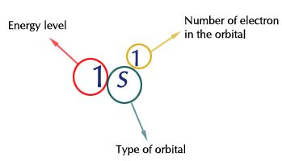
Elektronové slupky a podslupky
(energiové hladiny a podhladiny)
- jsou určeny kvantovými čísly. U velkých atomů se slupky mohou překrývat.
Elektrony se stejným n leží ve stejné elektronové slupce.
Elektrony se stejným n i l leží ve stejné elektronové podslupce.
Elektrony, které mají stejné n, l i m leží ve stejném orbitalu.
Degenerované orbitaly jsou orbitaly, které jsou popsány stejným hlavním kvantovým číslem a stejným vedlejším kvantovým číslem. Navzájem se tedy liší pouze magnetickým kvantovým číslem.
Protože existují pouze dvě hodnoty spinu elektronu, mohou být v každém orbitalu pouze dva elektrony.
Elektronová konfigurace = vrstva (n) + podslupka (l) + počet elektronů

Slide 3
Obsazení jednotlivých orbitalů se řídí pravidly:
Princip minima energie
atom nepodléhající vnějšímu působení přechází samovolnými procesy do stavu s nejnižší možnou energií.
Výstavbový princip
orbitaly s energií nižší se zaplňují dříve než orbitaly s energií vyšší, energie orbitalů se zvyšuje s rostoucí hodnotou součtu hlavního a vedlejšího kvantového čísla.
Pauliho princip výlučnosti
Dva elektrony se nemohou nacházet ve stejném stavu, jejich stavy se musí lišit alespoň v jednom kvantovém čísle. V elektronovém obalu nemohou být žádné dva elektrony se všemi čtyřmi kvantovými čísly stejnými, v jednom orbitalu mohou být maximálně dva elektrony s opačným spinem.
Hundovo pravidlo maximální multiplicity
V degenerovaných orbitalech vznikají elektronové páry teprve po obsazení každého orbitalu jedním elektronem, nespárované elektrony mají stejný spin.
Součet magnetických spinových čísel všech elektronů v podslupce, resp. tzv. multiplicita, musí být maximální.

Slide 4
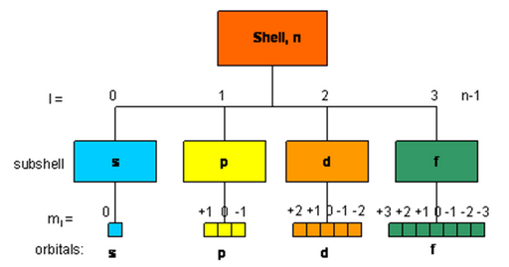
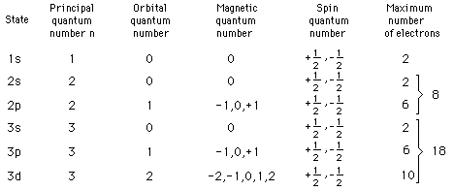
Obsazení AO elektrony

Slide 5
Obsazení AO elektrony
Max. počet elektronů na degenerovaných orbitalech = 2-násobek počtu degenerovaných orbitalů
p - 6e, d - 10e, f - 14e
Obsazení orbitalů elektrony vyjadřuje exponent
3d⁰ 4s¹ 5p³
3d⁰ - tzv. vakantní (neobsazený) orbital - nemá fyzikální význam, = pomyslné vyjádření místa pro elektron.
Sdružování dle n (kvantové sféry):
n = 1: 2e
n = 2: 2e + 6e = 8e,
n = 3: 2e + 6e + 10e = 18e,
n = 4 : 2e + 6e + 10e + 14e = 32e
Maximální počet elektronů v každé slupce (n = 1, 2, 3, …) je 2n², kde n je hlavní kvantové číslo (Stonerovo pravidlo).
Maximální počet elektronů v každé podslupce (s, p, d nebo f) je 2(2ℓ+1), kde ℓ = 0, 1, 2, 3...

Slide 6
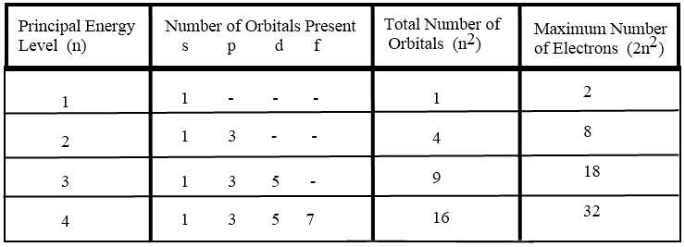
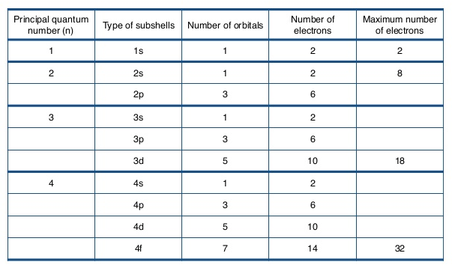

Slide 7
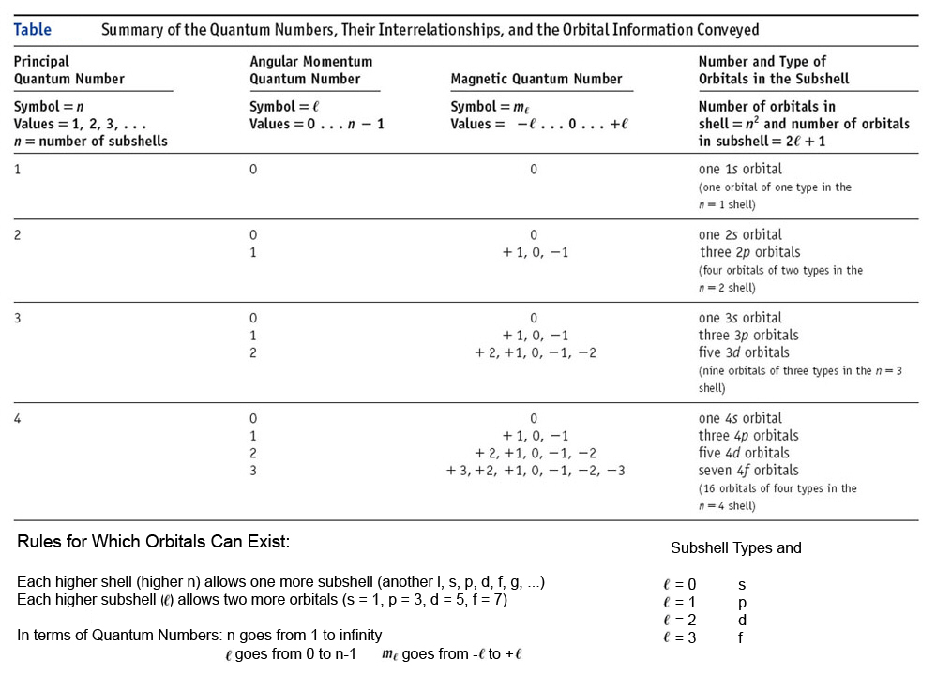

Slide 8
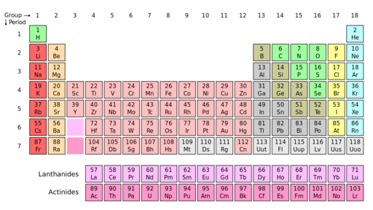
Určení atomového čísla: s-prvky
Atomová čísla
2. perioda: Z = č. skupiny + 2
3. a vyšší perioda: Z = Z prvku předchozí periody v téže skupině + počet prvků v předchozí periodě
2
8
8
18
18
32
32

Slide 9
Určení atomového čísla: p-prvky
Atomová čísla
2. perioda: Z = č. skupiny – 8 (pro číslování řad dle IUPAC)
3. a vyšší perioda: Z = Z prvku předchozí periody v téže skupině + počet prvků v periodě
2
8
8
18
18
32
32

Slide 10
Určení atomového čísla: d-prvky
Atomová čísla
4. perioda: Z = č. skupiny + 18 (pro číslování řad dle IUPAC)
5. a vyšší perioda: Z = Z prvku předchozí periody v téže skupině + počet prvků v periodě
Počet prvků v periodách
18
18
32
32

Slide 11
₃Li: 1 + 2 = 3
₃₈Sr: 20 (pro ₂₀Ca) + 18 = 38
₈₇Fr: 55 (pro ₅₅Cs) + 32 = 87
Příklady
₆C: 14 - 8 = 6
₉F: 17 - 8 = 9
₃₄Se: 16 (pro ₁₆S) + 18 = 34
₈₂Pb: 50 (pro ₅₀Sn) + 32 = 82
₂₄Cr: 6 + 18 = 24
₃₂Ge: 14 + 18 = 32
₁₉K: 1 + 18 = 19
₇₈Pt: 46 (pro ₁₆Pd) + 32 = 78
₄₇Ag: 29 (pro ₂₉Cu) + 18 = 47
https://www.youtube.com/watch?v=nQ-zWCI2bjo&ab_channel=SimplifiedBio-Chem

Slide 12
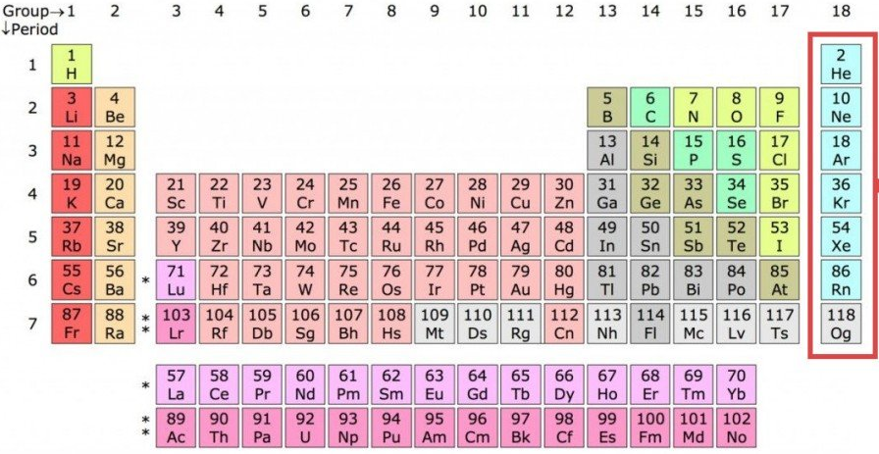
Příklad
Ion X³⁺ obsahuje 55 elektronů. Určete prvek X. Ve kterém bloku periodické tabulky se nachází?
Ion X³⁺ 55 elektronů
Prvek X 55 + 3 = 58 elektronů
Nejblíže nižší vzácný plyn 54 elektronů (₅₄Xe, 5. perioda)
6. perioda = zahrnuje f-prvky 58 - 54 = 4
8
8
18
18
32
32

Slide 13
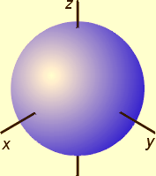
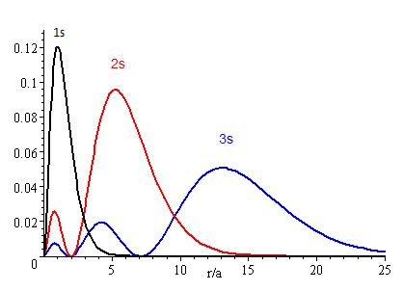
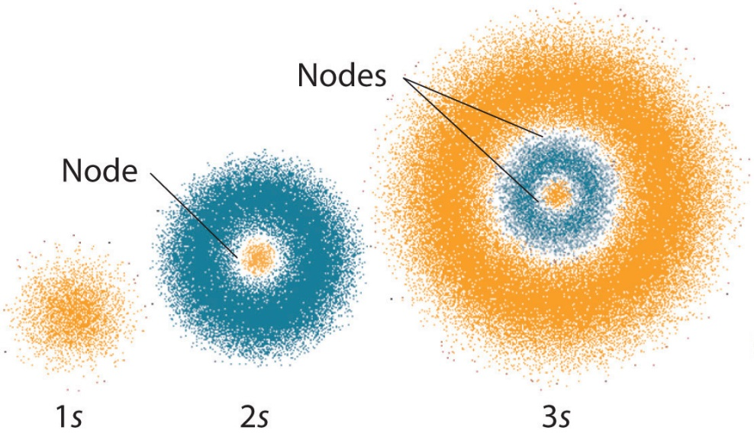
s
s – orbitaly (l = 0)
m_{l} = 0
kulovitý tvar
1s - bez nodálních ploch
2s - 1 nodální plocha
3s - 2 nodální plochy
plocha ohraničuje objem zahrnující 90% pravděpodobnosti výskytu elektronu

Slide 14
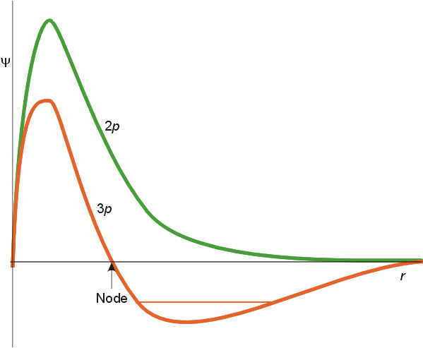
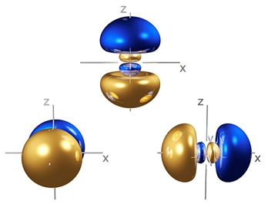
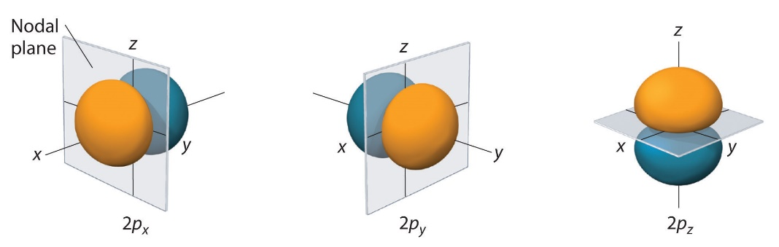
p – orbitaly (l = 1)
m_{l} = -1, 0, +1 → funkce ψ 3x degenerována
tvar dvojvřetena
n - 1 nodálních ploch (z toho 1 rovina)
orientace ve směru os x, y, z
zanedbání složité vnitřní struktury pro n > 2
vyznačování znaménka vlnové funkce
2p orbitaly
3p orbitaly

Slide 15
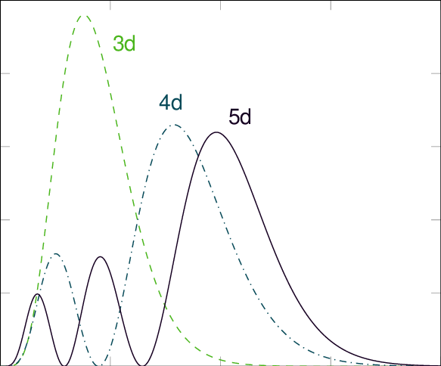
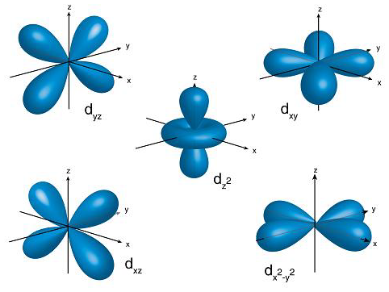
d – orbitaly (l = 2)
m_{l} = -2, -1, 0, +1, +2 → funkce ψ 5x degenerována
4 orbitaly prostorově shodné (odlišnost v orientaci)
d_{xz} , d_{yz} , d_{xy} směřují mezi dvojice os
d_{x2} _{- y2} orientace podél os x a y
d_{z2} - odlišný tvar a orientace podél osy z
zjednodušené tvary mají 2 nodální plochy
vyznačování znaménka vlnové funkce
3d orbitaly

Slide 16
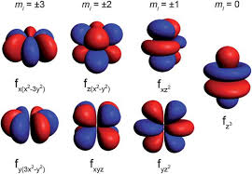
f – orbitaly (l = 3)
m_{l} = -3, -2, -1, 0, +1, +2, +3 → funkce ψ 7x degenerována
větší počet „laloků“ a 3 nodální plochy
4f orbitaly

Slide 17
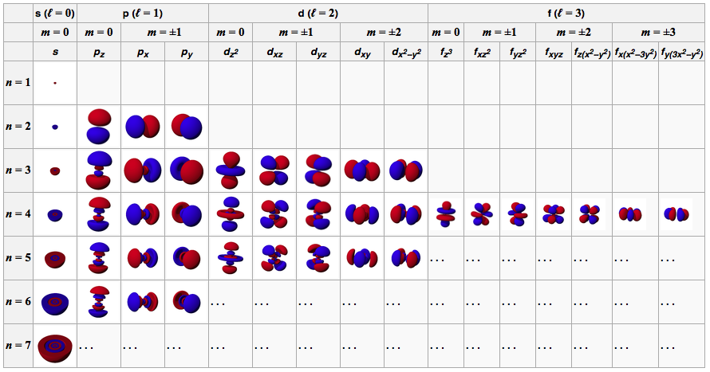
https://winter.group.shef.ac.uk/orbitron/index.html

Slide 18
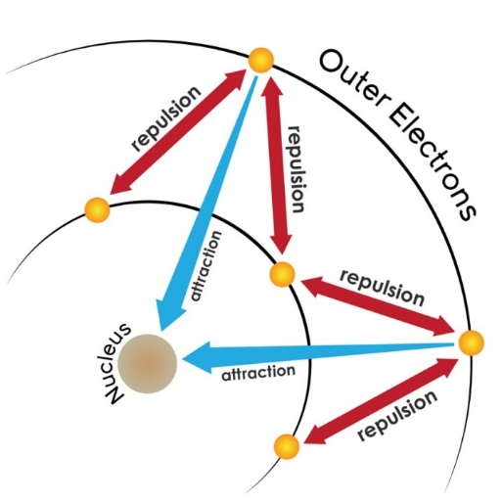
Stínění elektronů a efektivní náboj jádra
Elektrony jsou přitahovány k jádru ale také se navzájem odpuzují.
Repulzní síly způsobené dalšími elektrony stíní přitažlivý účinek atomového jádra. Jádro nepůsobí na daný elektron celým svým nábojem (Z), ale tzv. efektivním nábojem jádra (Z_{eff}). Též elektron nepůsobí na jádro atomu celým nábojem (opět důsledek odstínění ostatními elektrony)
Stínění (shielding effect) popisuje rovnováhu mezi přitažlivým působením protonů v jádře na valenční elektrony a odpudivých sil mezi elektrony. Elektrony ve vnitřních slupkách atomu stíní vnější elektrony od přitažlivých sil jádra. Jádro tak méně přitahuje vnější elektrony.
Efektivní náboj jádra:
Z_{eff} = Z – σ 0 < σ < 1
Z – počet protonů (atomové číslo)
σ – počet elektronů mezi jádrem a příslušným elektronem (nevalenční elektrony)

Slide 19
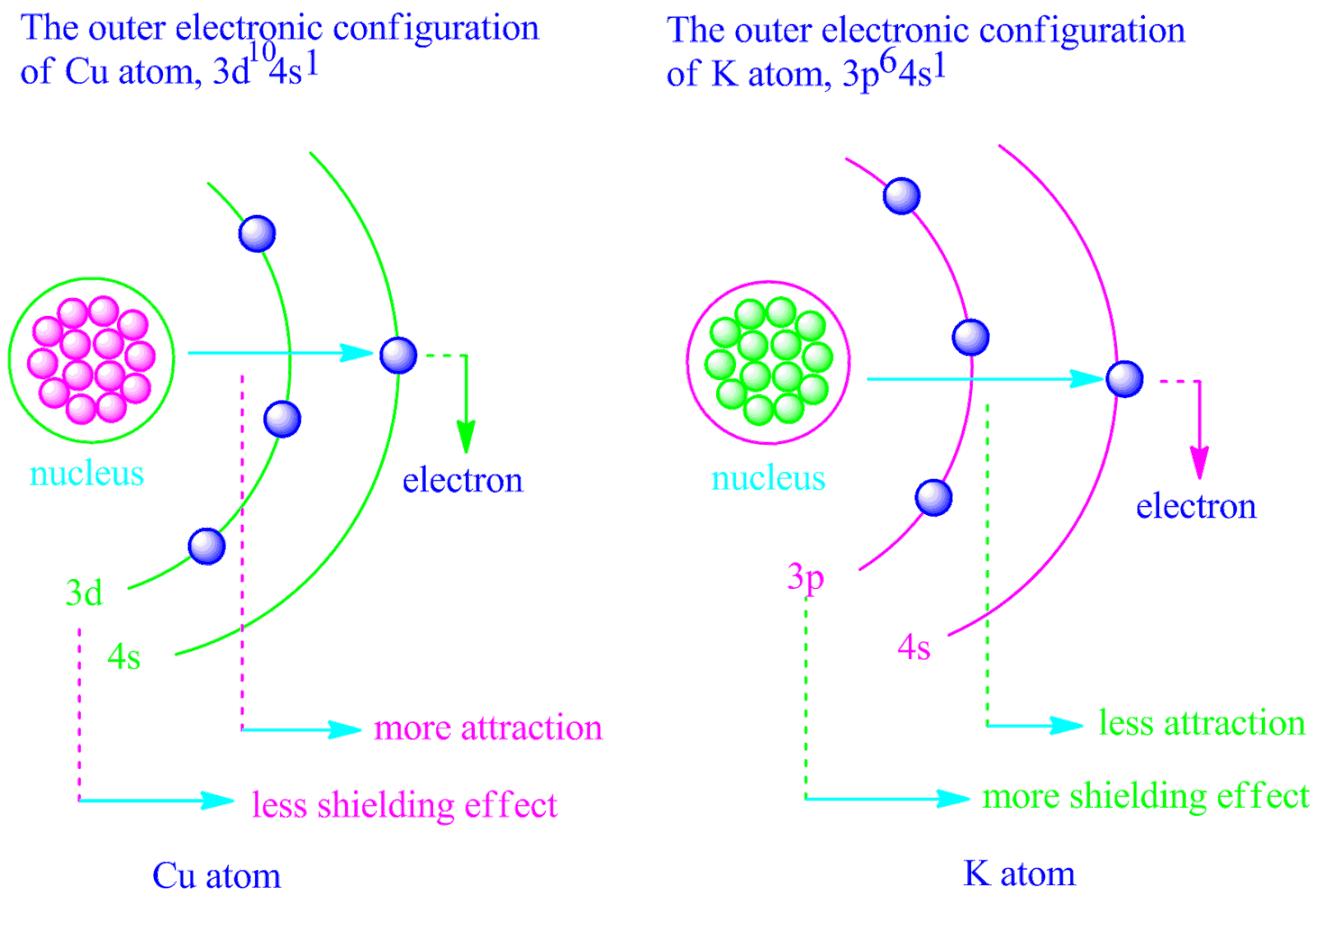
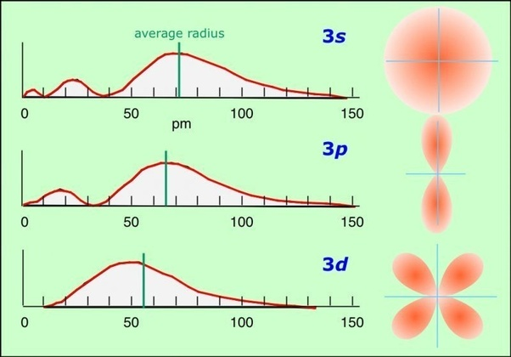
Penetrace
Elektron v s orbitalu má konečnou, třebaže velmi malou, pravděpodobnost že se bude vyskytovat v těsné blízkosti jádra. V případě orbitalů téže slupky lze říci, že s orbital je více penetrující než příslušné p nebo d orbitaly, což znamená, že elektron v s orbitalu má větší pravděpodobnost že se bude vyskytovat v blízkosti jádra než elektrony p nebo d orbitalů. Tudíž elektrony s orbitalu mají větší stínící efekt než elektrony v p nebo d orbitalu téže slupky. Protože jsou vysoce penetrující, elektrony v s orbitalech jsou méně efektivně stíněny elektrony z ostatních orbitalů.
To znamená, že pro elektrony v určité slupce bude Z_{eff} větší pro s elektrony než pro p elektrony. Podobně je Z_{eff} větší pro p elektrony než pro d elektrony. V důsledku toho pro danou slupku (n) má s podslupka nižší energii než p podslupka a ta zase nižší než d podslupka => výstavbový princip.

Slide 20
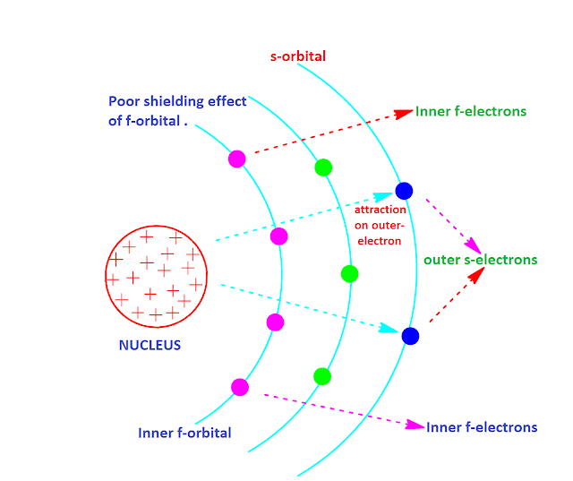

Slide 21
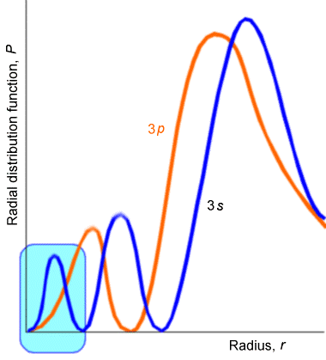
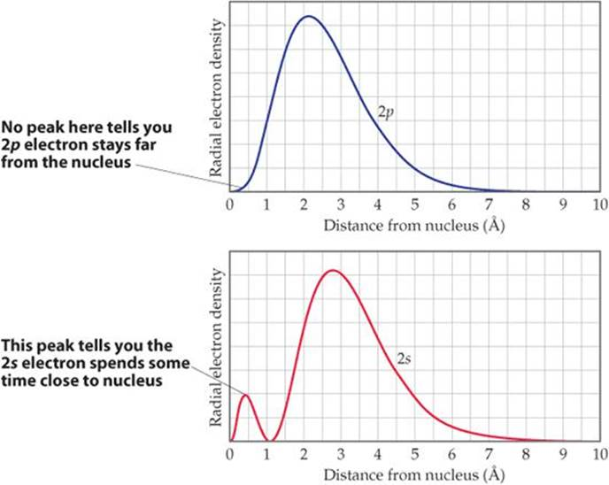
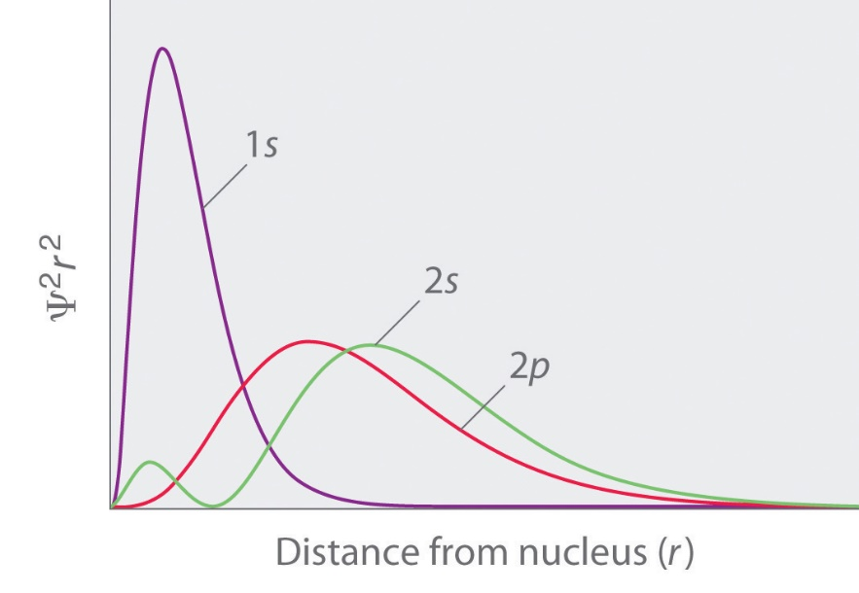
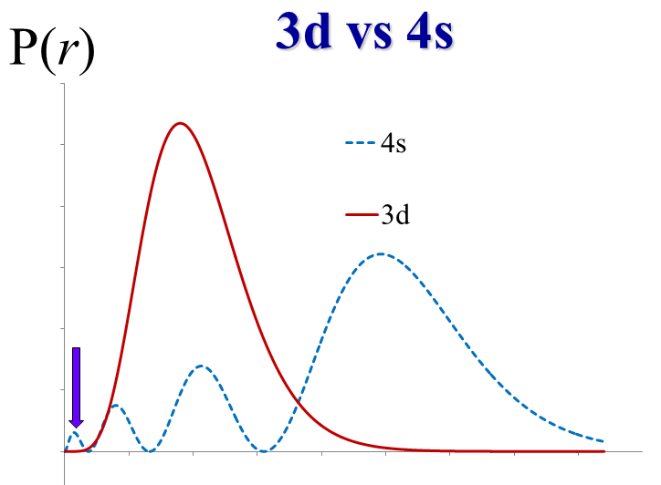

Slide 22
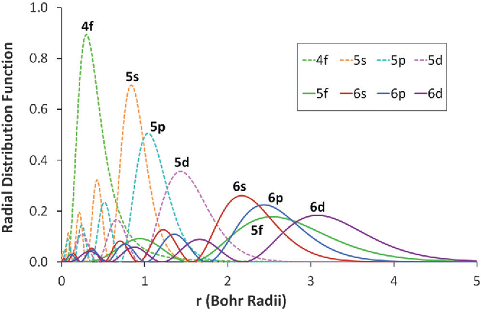
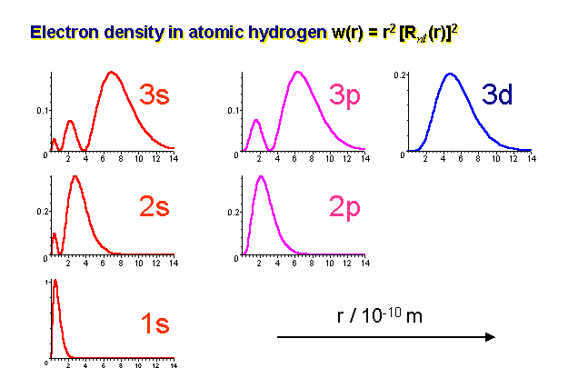
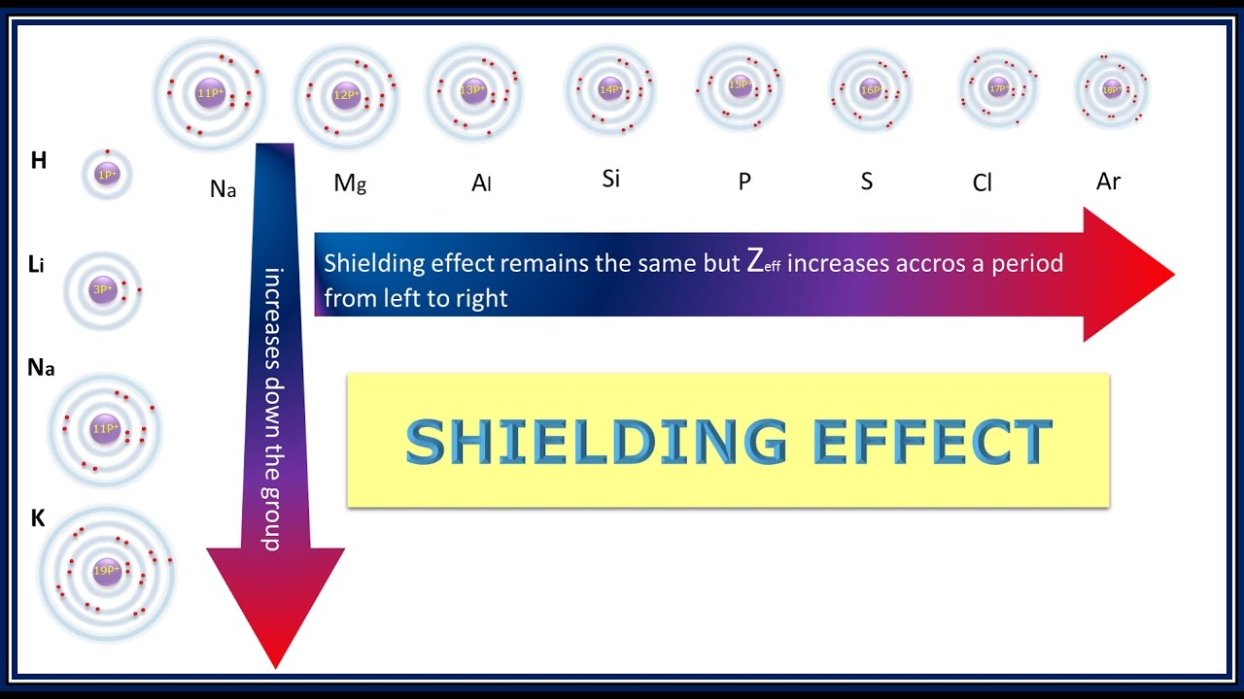

Slide 23
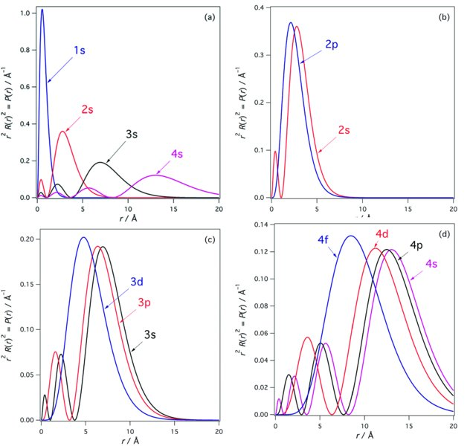

Slide 24
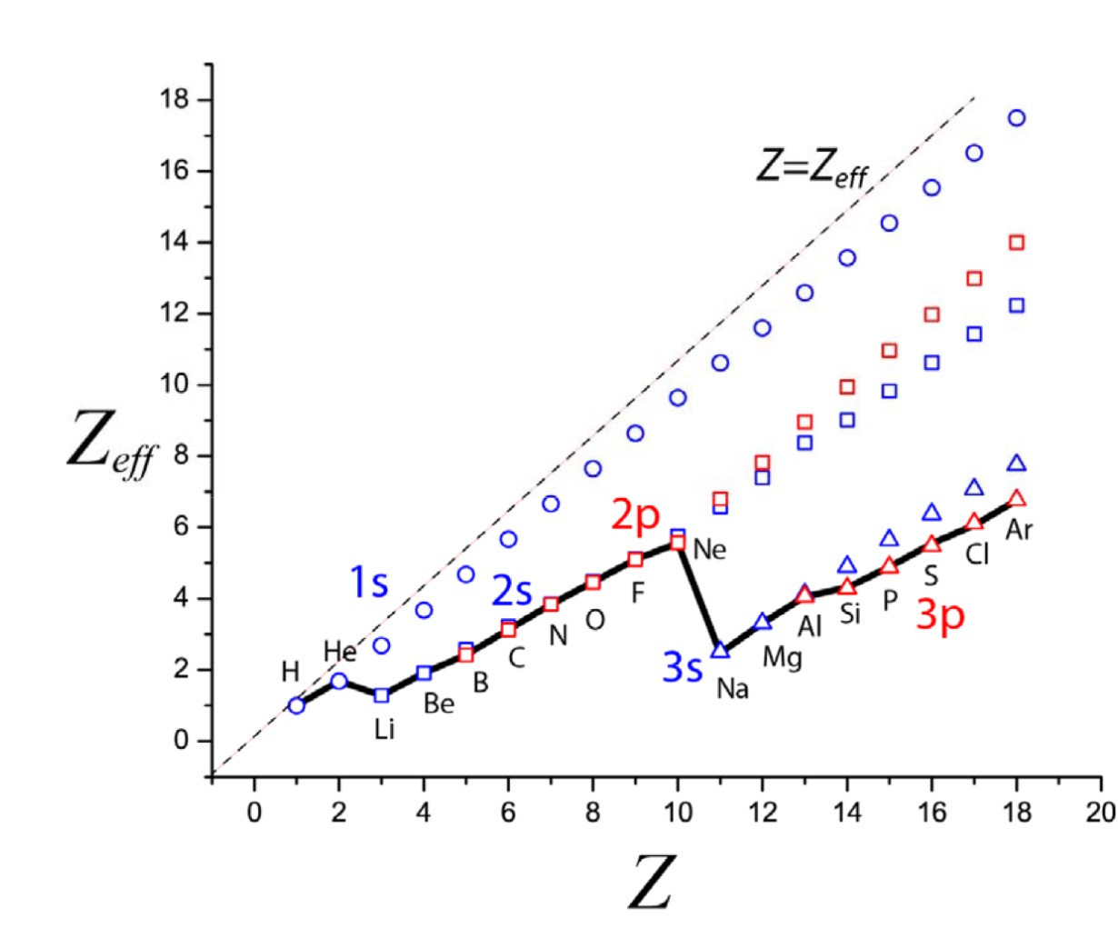

Slide 25
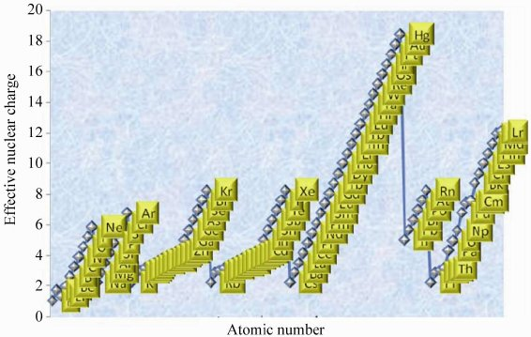

Slide 26
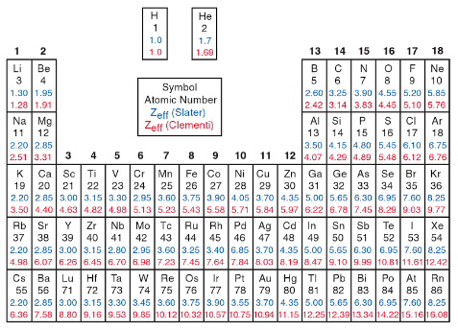

Slide 27
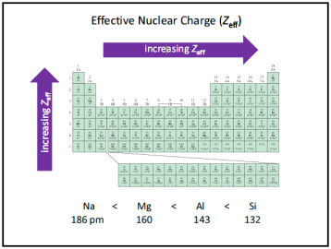

Slide 28
Příklad: Jaké jsou efektivní náboje jádra atomu neonu (Ne), sodného kationtu (Na⁺) a fluoridového aniontu (F–) ?
Řešení:
Neon: protonové číslo neonu je 10, elektronová konfigurace je 1s²2s² 2p⁶. Odtud:
Z_{eff}(Ne) = 10 – 2 = 8+
Fluoridový anion: protonové číslo fluoru je 9, F má 9 elektronů, F– má o 1 elektron navíc, tedy 10. Elektronová konfigurace je stejná jako u neonu. Odtud:
Z_{eff}(F–) = 9 – 2 = 7+
Sodný kation: protonové číslo sodíku je 11, Na má 11 elektronů, Na⁺ má o 1 elektron méně, tedy 10. Elektronová konfigurace je stejná jako u neonu. Odtud:
Z_{eff}(Na⁺) = 11 – 2 = 9+
Ve všech případech (Ne, F–, Na⁺) mají atomy stejný počet 10 elektronů, ale effektivní náboj jádra se liší v důsledku různé hodnoty protonového čísla. Sodný kation má největší efektivní náboj jádra, elektrony jsou přitahovány silněji a proto má Na⁺ nejmenší atomový poloměr.
http://www.chembio.uoguelph.ca/educmat/atomdata/shield/shield.htm

Slide 29
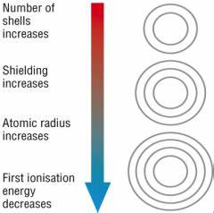

Důsledky stínění elektronů
Efekt stínění vysvětluje
proč jsou valeční elektrony snadněji uvolňovány z atomu (ionizace).
velikost atomu: čím větší je stínění, tím více se valenční sféra může rozšiřovat a tím větší atom je.

Slide 30
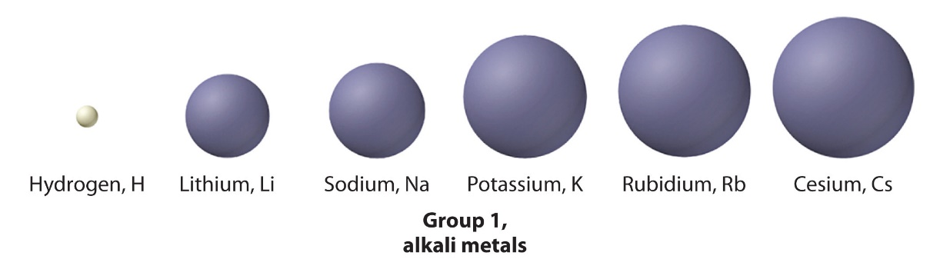
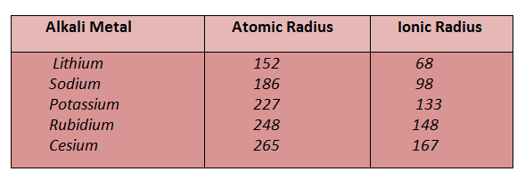
Příklad: Proč je atom cesia větší než atom sodíku?
Řešení:
Elektronová konfigurace sodíku je 1s²2s²2p⁶3s¹. Vnější energetická slupka je n = 3 a v ní je 1 valenční elektron. Přitažlivé síly mezi tímto valenčním elektronem a jádrem s 11 protony jsou stíněny ostatními 10 elektrony.
Elektronová konfigurace cesia je 1s²2s²2p⁶3s²3p⁶4s²3d¹⁰4p⁶5s²4d¹⁰5p⁶6s¹. Jádro atomu cesia obsahuje více protonů a také více elektronů stínících vnější elektron. Vnější elektron, 6s¹, je tudíž vázán velmi volně. V důsledku stínění tedy jádro méně ovlivňuje 6s¹ elektron než 3s¹ elektron, atom cesia bude proto větší než atom sodíku.

Slide 31
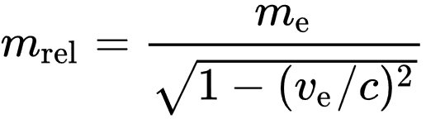
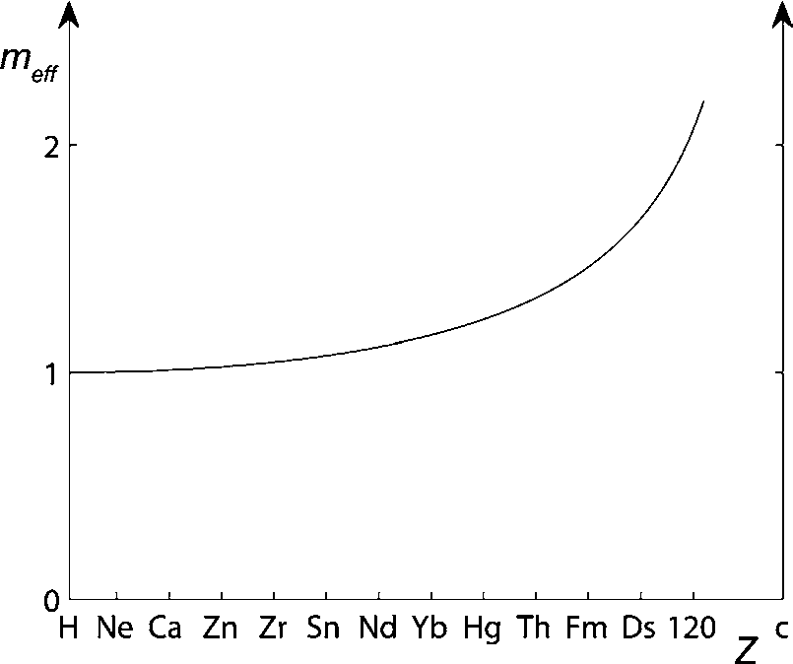
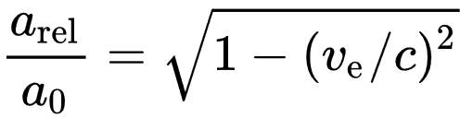
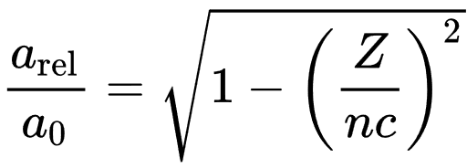
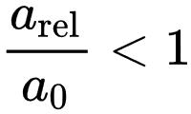
Relativistické efekty
V atomech s větším množstvím protonů v jádře, existují mnohem větší přitažlivé síly a tudíž i rychlosti elektronů (v ≈ Z/n). V těchto případech již nelze zanedbat relativistické efekty. Elektrony s nižšími hlavními kvantovými čísly (n) mají vyšší pravděpodobnost výskytu v blízkosti jádra a také vysokou rychlost elektronu v důsledku velkého kladného náboje jádra (vysoké Z). Vysoká rychlost elektronu se projevuje zvýšenou relativistickou hmotnosti elektronu (díky přítomnosti Lorenzova faktoru), díky čemuž elektrony stráví v blízkosti jádra více času. To pro malá n vede ke kontrakci atomového poloměru.
a₀ = Bohr radius
pro malá n a velká Z

Slide 32
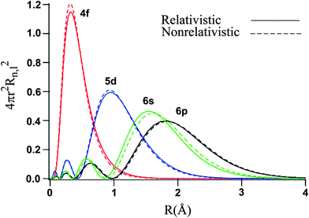
Relativistické efekty
Přímým relativistickým efektem je nejvíce ovlivněna vnitřní vrstva s. Ta se u těžkých prvků nachází mnohem blíže k jádru, než by mělo být v klasickém nerelativistickém pojetí a tím účinněji stíní jádro. Vnější vrstvy d a f se proto posunují do větší vzdálenosti (nepřímý relativistický efekt). Pokud jsou dále od jádra, jsou slaběji vázány a mnohem snáze se excitují nebo atom opouštějí. Vrstva p zůstává téměř beze změny, nachází se ve vzdálenosti, kde jsou relativistické efekty zhruba kompenzovány stíněním slupkou s.
Mnoho chemických a fyzikálních rozdílů mezi prvky 6. periody (Cs – Rn) a 5. periody (Rb –Xe) má původ ve výraznějších relativistických efektech. Relativistické efekty jsou výrazné především u Au a jeho sousedů (Pt a Hg).

Slide 33
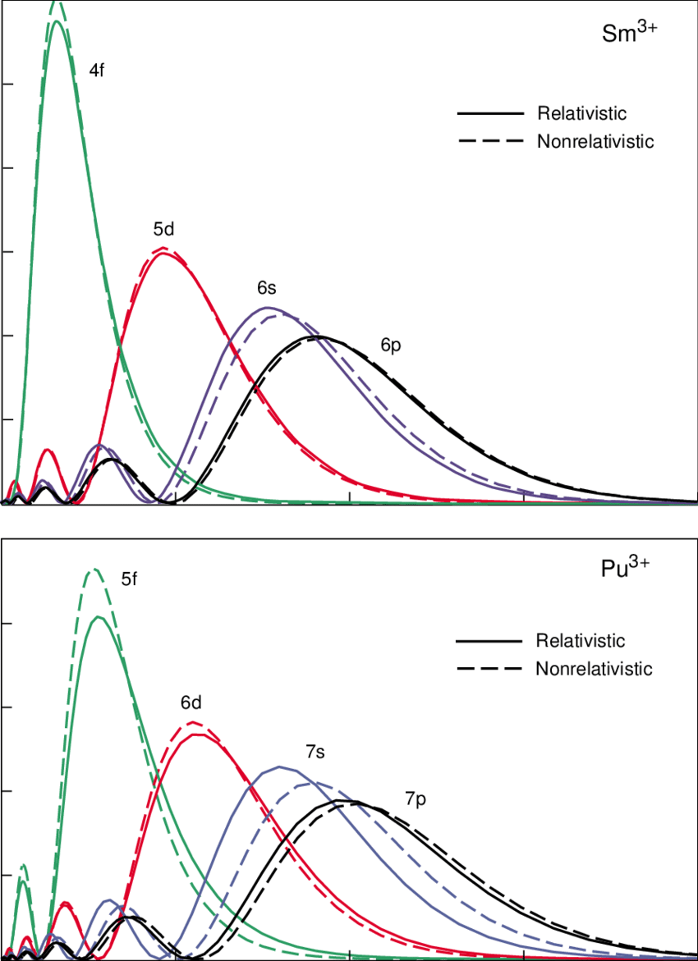
Efekt inertního páru
U Tl(I), Pb(II) a Bi(III) je přítomen elektronový pár 6s². Tento „inertní pár“ odolává oxidaci díky relativistické kontraci 6s orbitalu. Proto jsou Tl(I) stabilnější než Tl(III), Pb(II) než Pb(IV) a Bi(III) než Bi(V).
Další jevy související s relativistickými efekty
Stabilita aniontu zlata Au ⁻ v auridech (např. CsAu).
Krystalová struktura olova je krychlová plošně centrovaná, nikoliv diamantová (sfaleritová).
Stabilita uranylového kationtu a stabilita vyšších oxidačních stavů některých aktinoidů (Pa - Am).
Menší atomové poloměry francia (Fr) a rádia (Ra) oproti předpokládaným.

Slide 34
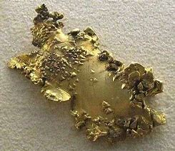
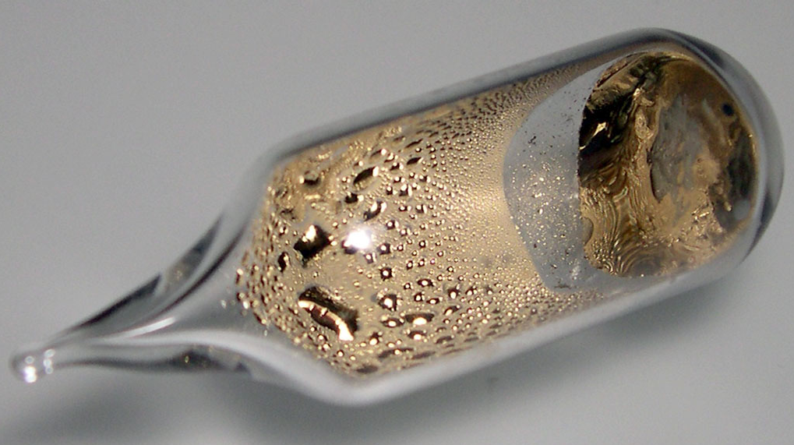
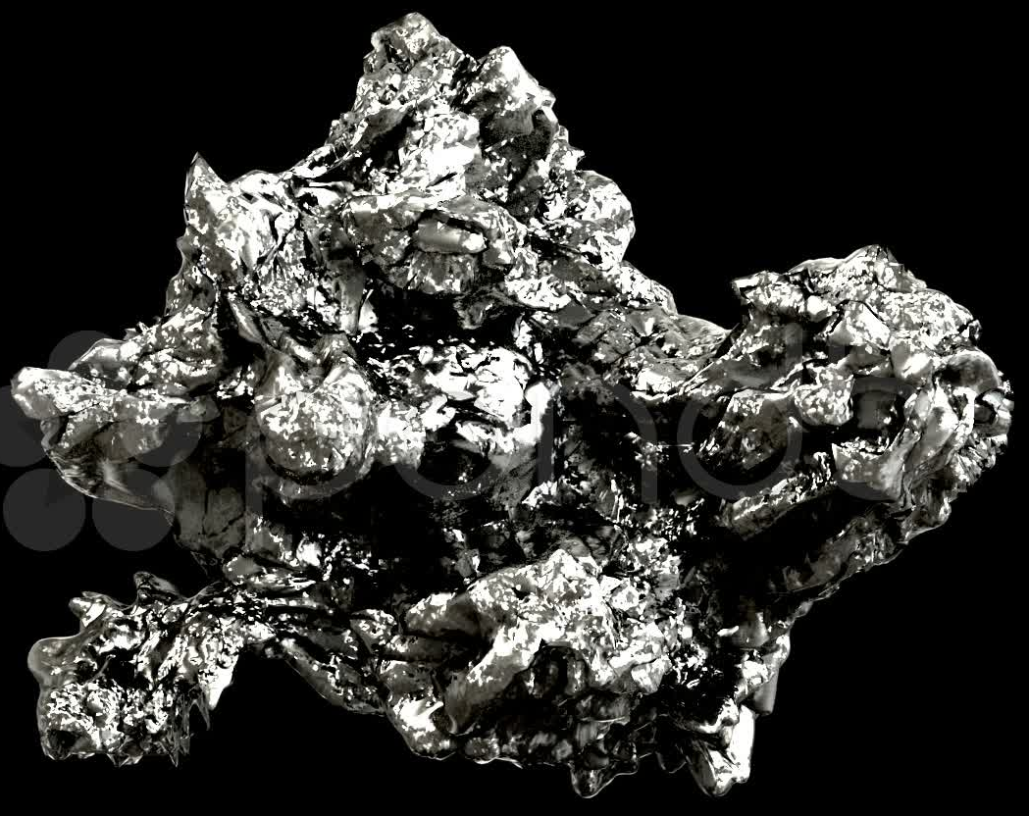
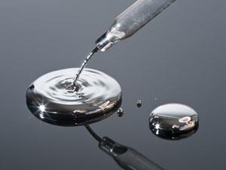
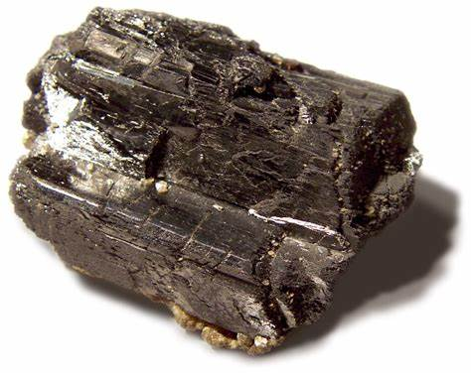
Barva zlata a cesia
Stříbro (Ag) absorbuje při přechodu elektronu ze 4d orbitalu do 5s orbitalu UV záření a viditelné záření je odraženo. To se projevuje „stříbrným“ zbarvením stříbra.
Zlato (Au) by rovněž mělo absorbovat UV záření při přechodu elektronu z 5d orbitalu do 6s orbitalu. Díky kontrakci 6s orbitalu v důsledku relativistických efektů však přechod je přechod elektronu z 5d do 6s spojen s absorpcí modrého fotonu ve viditelné oblasti (má menší energii než foton UV). Odražené viditelného záření (žlutá-červená barva) dodává zlatu charakteristické zbarvení. Tento jev je patrný také v případě cesia (Cs), které má slabě nazlátlou barvu.
Bod tání rtuti a wolframu
V případě rtuti (Hg) je orbital 6s se dvěma elektrony deformovaný vlivem relativistické kontrakce, zatímco orbital p zůstává na svém místě. Tyto dva orbitaly se podílejí na vazbách kovové mřížky, které jsou tím silnější, čím více se tyto orbitaly překrývají. U rtuti je již jejich vzájemná vzdálenost příliš velká, atomy jsou vzájemně vázány pouze van der Waalsovými silami a proto je rtuť kapalná i při teplotách hluboko pod bodem mrazu. U wolframu (W) stejný efekt naopak způsobuje zvýšenou tvrdost a odolnost vůči vysokým teplotám (např. proto se wolframové vlákno v žárovce neodpaří). Zde se na vazbách podílejí slupky d, které se díky nepřímým relativistickým jevům roztahují a mohou se tak lépe překrývat.

Slide 35
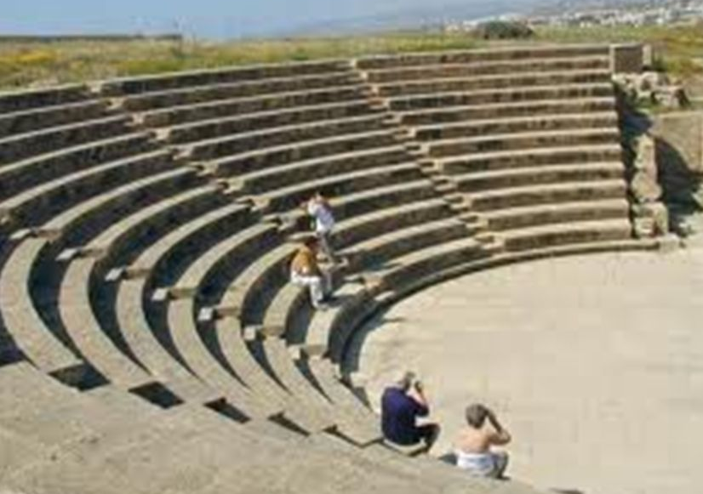



Výstavbový (Aufbau) princip
postupné zaplňování AO podle rostoucí energie + Pauliho princip (= 2 elektrony se nemohou vyskytovat v tomtéž kvantovém stavu)
Energetické pořadí AO (diagonální pravidlo):
výsledné pořadí AO:
1s, 2s, 2p, 3s, 3p, 4s, 3d, 4p, 5s, 4d, 5p, 6s, 4f...

Slide 36



Slide 37

1. Electrons are assigned to orbitals in order of increasing value of (n+ℓ).
  2. For subshells with the same value of (n+ℓ), electrons are assigned first to the sub shell with lower n.
1. Electrons are assigned to orbitals in order of increasing value of (n+ℓ).
  2. For subshells with the same value of (n+ℓ), electrons are assigned first to the sub shell with lower n.
1. Electrons are assigned to orbitals in order of increasing value of (n+ℓ).
  2. For subshells with the same value of (n+ℓ), electrons are assigned first to the sub shell with lower n.
Madelungovo – Klechkowskiho pravidlo (pravidlo n + l)
1. přednostně se obsadí orbital, u něhož je součet n + l menší
2. z orbitalů se stejným součtem n + l, se jako první zaplní ten, jehož hlavní kvantové číslo n je menší.
Orbitaly se zaplňují v následujícím pořadí: 1s, 2s, 2p, 3s, 3p, 4s, 3d, 4p, 5s, 4d, 5p, 6s, 4f, 5d, 6p, 7s, 5f, 6d, 7p

Slide 38


Wisweserova metoda
= určení energetické sekvence atomových podslupek (n, ℓ ) podle rovnice
Orbitaly se zaplňují v následujícím pořadí:
1s, 2s, 2p, 3s, 3p, 4s, 3d, 4p, 5s, 4d, 5p, 6s, 4f, 5d, 6p, 7s, 5f, 6d, 7p...
Wisweser, W. J.: Journal of Chemical Education 22, 1945, 314-321

Slide 39
pořadí | orbital | n | ℓ | n + ℓ | W ( n , ℓ )
1 | 1s | 1 | 0 | 1 | 1
2 | 2s | 2 | 0 | 2 | 2
3 | 2p | 2 | 1 | 3 | 2.5
4 | 3s | 3 | 0 | 3 | 3
5 | 3p | 3 | 1 | 4 | 3.5
6 | 4s | 4 | 0 | 4 | 4
7 | 3d | 3 | 2 | 5 | 4.33
8 | 4p | 4 | 1 | 5 | 4.5
9 | 5s | 5 | 0 | 5 | 5
10 | 4d | 4 | 2 | 6 | 5.33
11 | 5p | 5 | 1 | 6 | 5.5
12 | 6s | 6 | 0 | 6 | 6
13 | 4f | 4 | 3 | 7 | 6.25
14 | 5d | 5 | 2 | 7 | 6.33
15 | 6p | 6 | 1 | 7 | 6.5
16 | 7s | 7 | 0 | 7 | 7
17 | 5f | 5 | 3 | 8 | 7.25
18 | 6d | 6 | 2 | 8 | 7.33
19 | 7p | 7 | 1 | 8 | 7.5

Slide 40


Energie atomových orbitalů
- potenciálová jáma
E ≥ 0 kontinuum
E < 0 vlastní hod. E → kvantovány el. zachycen v potenciálové jámě (pro přechod na E = 0 → nutno dodat energii)
- každá hladina představuje n - kvant. sféru

Slide 41


Energie atomových orbitalů
Orbital 4s má nižší energii než 3d jen u prvků se Z ≤ 20 (₁H až ₂₀Ca). Po obsazení 4s orbitalu se sníží energie 3d orbitalu. U prvků s Z > 20 se při ionizaci ztrácejí dříve elektrony z 4s než z 3d orbitalu.

Slide 42



Hundovo pravidlo
V degenerovaných orbitalech vznikají elektronové páry až poté, co byl zaplněn každý orbital jedním elektronem. Všechny nespárované elektrony přitom mají stejný spin. V takovém případě má systém nejnižší energii, a proto je nejstabilnější (= snaha o maximální počet nevykompenzovaných spinů).

Slide 43



Multiplicita
M = (2 ∑ m_{s}) + 1
M = 1 singlet
M = 2 dublet
M = 3 triplet
M = 4 kvartet
M = n_{ue} + 1
n_{ue} = počet nepárových elektronů
Hundovo pravidlo: stavy s vyšší multiplicitou mají nižší energii oproti stavům se stejnými ostatními charakteristikami a s multiplicitou nižší.

Slide 44



Multiplicita
M = n + 1
n = počet nepárových elektronů
Das A. 2017. World Journal of Chemical Education 5, 128-131

Slide 45

Počet nepárových elektronů

Slide 46

Určování elektronové konfigurace
- zjistíme atom. číslo (Z) prvku (celkový počet elektronů roven Z)
-sestavíme řadu AO např. dle výstav. trojúhelníku
-doplníme počet elektronů (vyznačíme jako exponenty)
Br (Z=35): 1s² 2s² 2p⁶ 3s² 3p⁶ ⏐4s² 3d¹⁰ 4p⁵
[Ar] 4s² 3d¹⁰ 4p⁵
Chceme-li zkontrolovat zda je elektronová konfigurace daného atomu zapsaná správně, sečteme protonové číslo předcházejícího vzácného plynu a počet elektronů ve vyznačených orbitalech. Součet musí být roven protonovému číslu daného atomu.
Vanad (Z_{V} = 23) [Ar] 3d³ 4s² Z_{V} = Z_{Ar} + 3 + 2 = 18 + 5 = 23
Určení prvku podle známé elektronové konfigurace
[Kr] 4d² 5s² Z = Z_{Kr} + 2 + 2 = 36 + 4 = 40 => ₄₀Zr

Slide 47




Příklad

Slide 48
Porušení výstavbového principu
Energetického minima dosahují elektronové konfigurace atomů, jejichž energeticky nejvyšší degenerované AO jsou zaplněny z poloviny nebo zcela (platí jen u některých prvků)
ns¹ (n - 1)d⁵ < ns² ( n - 1)d⁴
ns¹ (n - 1)d¹⁰ < ns² (n - 1)d⁹
Cr: [Ar] 4s¹ 3d⁵ a Cu: [Ar] 4s¹3d¹⁰
ale
W: [Xe] 6s² 5d⁴
Tvorba iontů u přechodných kovů - porušení výstavbového principu (vliv efektivního kladného náboje jádra)
Fe: [Ar] 4s² 3d⁶
Fe²⁺: [Ar] 4s⁰ 3d⁶ přesněji [Ar] 3d⁶ 4s⁰

Slide 49


Slide 50


Slide 51

Atypické elektronové konfigurace
Chromium | [Ar] 3d⁵ 4s¹
Copper | [Ar] 3d¹⁰ 4s¹
Niobium | [Kr] 4d⁴ 5s¹
Molybdenum | [Kr] 4d⁵ 5s¹
Ruthenium | [Kr] 4d⁷ 5s¹
Rhodium | [Kr] 4d⁸ 5s¹
Palladium | [Kr] 4d¹⁰ 5s⁰
Silver | [Kr] 4d¹⁰ 5s¹
Lanthanum | [Xe] 5d¹ 6s²
Cerium | [Xe] 4f¹ 5d¹ 6s²
Gadolinium | [Xe] 4f⁷ 5d¹ 6s²
Platinum | [Xe] 4f¹⁴ 5d⁹ 6s¹
Gold | [Xe] 4f¹⁴ 5d¹⁰ 6s¹
Actinium | [Rn] 6d¹ 7s²
Thorium | [Rn] 6d² 7s²
Protactinium | [Rn] 5f² 6d¹ 7s²
Uranium | [Rn] 5f³ 6d¹ 7s²
Neptunium | [Rn] 5f⁴ 6d¹ 7s²
Curium | [Rn] 5f⁷ 6d¹ 7s²

Slide 52

Valenční sféra atomu a periodická soustava
= orbitaly zcela nebo zčásti zaplněny, nepatřící do elektronové konfigurace nejblíže nižšího vzácného plynu, rozhodují o kvalitě a kvantitě meziatomových sil.
Výstavba el. obalu má periodický charakter !!!
Struktura valenční sféry → periodická funkce protonových čísel

Slide 53



Slide 54


Slide 55


Slide 56

Teorie

Slide 57

Skutečnost

Slide 58


Slide 59


Slide 60

Počet electronů ve valenční sféře

Slide 61


Slide 62


Atomový poloměr

Slide 63


Slide 64





Atomový poloměr
= polovina vzdálenosti mezi dvěma atomovými jádry téhož prvku (spojené kovalentní vazbou).

Slide 65

Atomový poloměr
Velikosti nerovnoměrně klesají v periodách s rostoucím atomovým číslem.
Velikosti rostou ve skupinách s rostoucím atomovým číslem.

Slide 66

Atomový poloměr

Slide 67

Kontrakce d-bloku
Kontrakce d-bloku (scandidová kontrakce) = efekt nedostatečného odstínění vnějších elektronů zaplněným d orbitalem (d¹⁰) u 4p, 5p, 6p a 7p prvků 4. periody. Orbitaly s a p s o 1 vyšším kvantovým číslem mají více radiálních nodů, jsou více penetrující než d-orbitaly. Vnější valenční elektrony jsou silněji přitahovány k jádru, což je činí méně dostupné pro vazbu a způsobuje zvýšení ionizačních potenciálů.

Slide 68


Důsledky kontrakce d-bloku
Nárůst atomového poloměru mezi C a Si je cca 60 %. Rozdíl mezi atomovými poloměry Si a Ge je v důsledku kontrakce d-bloku asi 20 %.
Ga³⁺ je menší než by se očekávalo, velikostí se blíží Al³⁺.
PCl₅ i SbCl₅ jsou stálé, ale AsCl₅, AsBr₅, AsI₅ neexistují, pouze AsF₅
Ionizační energie Ga je vyšší než by se očekávalo, blíží se ionizační energii Al.

Slide 69

Lanthanoidová kontrakce
= jev, kdy se s postupným zvyšováním atomového čísla prvku zmenšuje poloměr následujících atomů.
Postupné zmenšování atomového poloměru se vysvětluje tím, že elektrony doplňované postupně do orbitalu 4f vykazují nízké stínění kladného náboje atomového jádra a 6s elektrony jsou více přitahovány směrem k jádru. S přibývajícím atomovým číslem a tím i počtem protonů v jádře roste efektivní náboj jádra působící přitažlivou silou na elektrony, což se projeví menším atomovým poloměrem.

Slide 70


Důsledky lanthanoidové kontrakce
Atomové poloměry Hf a Zr jsou téměř stejné v důsledku lanthanoidové kontrakce. Důsledkem toho jsou velmi podobné chemické vlastnosti obou prvků (= „chemická dvojčata“). Totéž platí pro dvojice Nb - Ta, Mo - W, Ru - Os, Rh - Ir, Pd - Pt.
x 10² pm
Rozdíl atomových hmotností Zr a Hf je zhruba dvojnásobný (Zr = 91.2 g.mol⁻¹ a Hf = 178.5 g.mol⁻¹), zatímco jejich atomový poloměr je v důsledku lanthanoidové kontrakce zhruba stejný. Hustota Hf (11.4 kg.m⁻³) je tudíž asi dvojnásobná ve srovnání s Zr (6.4 kg.m⁻³). Podobně mají vysokou hustotu i další prvky nacházející se v periodické tabulce za lanthanoidy (Ta, W, … ).

Slide 71



Aktinoidová kontrakce
Iontové poloměry aktinoidů postupně klesají se zvyšujícím se atomovým číslem = aktinoidová kontrakce, analogická lanthanoidové kontrakci (stínící efekt 5f-orbitalů je v důsledku jejich tvaru mnohem menší ve srovnání se stínícím efektem s, p i d-orbitalů).
Následkem aktinoidové kontrakce roste kovalentní charakter sloučenin aktinoidů s rostoucím atomovým číslem (sloučeniny lawrencia jsou nejvíce kovalentní, sloučeniny aktinia jsou nejméně kovalentní).

Slide 72

Atomový objem
Meyer 1869
V = M/ρ
Atomový objem není úplně ideální ukazatel, kovy mívají odlišnou hustotu v důsledku jejich různé krystalické struktury.
Alternativní výpočet:
V = (4/3) πr³
r je atomový poloměr
Příklad: Objem atomu vodíku.
R = 53 pm
V = (4/3)π(53³)
V = 623000 pm²

Slide 73

Hustota prvků v pevném stavu
Hustota prvků závisí kromě velikosti atomu také na jeho hmotnosti a uspořádání v krystalu.
Příklad: Velmi malou hustotu má např. lithium (Li) – 0.5 g/cm3, proto může plavat na vodě. Prvky s velmi vysokou hustotou jsou např. osmium (Os) nebo iridium (Ir), jejichž hustota je asi dvojnásobkem hustoty olova. Osmium a iridium mají malé atomové poloměry, takže mají vyšší hmotnost na jednotkový objem. Je to proto, že jejich 6f- resp. 5f-orbitaly podléhají kontrakci v důsledku nedostatečného odstínění přitažlivé síly jádra. U osmia hraje roli také relativistický efekt.

Slide 74





Lithium
Sodík
Draslík
Osmium
Iridium

Slide 75

Hustota prvků v pevném stavu

Slide 76


Slide 77

Chemická vazba

Slide 78

Chemická vazba
Iontová vazba (elektrovalentní)
Anionty i kationty nabývají konfigurace inertního plynu odtržením/přijetím elektronu (Kossel 1916).
Kovalentní vazba
Atomy mohou nabýt konfigurace inertního plynu sdílením elektronů (Lewis 1916).

Slide 79




Koordinačně kovalentní (dativní vazba, donor-akceptorová)
Jediný atom poskytne celý elektronový pár (tj. volný elektronový pár)
Akceptor = prvky (kationty) 3. skupiny, d-prvky, H⁺
Donor = prvky (anionty) 5.-7. skupiny, H⁻
Chlorid hlinitý existuje v plynném stavu jako Al₂Cl₆
Al = akceptor, Cl = donor
NH₄⁺ v amonných solích
H⁺ = akceptor
NH₃ = donor
BH₄⁻ v tetrahydridoboritanech
H⁻ = donor
BH₃ = akceptor
Viz Lewisova teorie kyselin a zásad.

Slide 80


Kovalentní vazba
= vzniká sdílením jednoho nebo více valenčních elektronů oběma prvky vazebného páru. Kovalentní vazba je tvořena překrytím atomových orbitalů a dle principu nerozlišitelnosti částic nelze určit, který elektron patří kterému atomu. Pravděpodobnost výskytu elektronů v prostoru zaujímaném molekulou lze popsat vlnovou funkcí, které určuje molekulové orbitaly. Pokud atomy tvořící vazbu nemají k dispozici dostatek elektronů, může vzniknout násobná vazba (O=O, -N≡N)
Porušení vazby zvýší celkovou energii systému, k tomuto účelu tedy musí být energie dodána zvenčí.

Slide 81


Teorie kovalentní vazby
Lewisova teorie
a
teorie valenční vazby
Teorie molekulových orbitalů

Slide 82

Vaznost (covalence)
Vaznost je číslo, které udává, kolik vazeb je atom daného prvku schopen vytvořit. Souvisí s počtem valenčních elektronů.
Maximální vaznost (Sigdwick 1928) je definováno jako maximální počet kovalentních vazeb které může atom tvořit s okolními atomy. Maximální vaznost je číselně rovna číslu skupiny v periodické tabulce.
Maximální kovalence prvku závisí na jeho poloze v periodické tabulce:
Vodík: 1
2. Perioda (Li - F): 4
3. a 4. perioda (Na – Br): 6
Ostatní periody (Rb – U): 8
Prvky 3. a vyšší periody, s prázdnými d-orbitaly mohou rozšířit jejich oktet přenosem elektronů z volného páru do prázdného d-orbitalu.
Např. pro síru:
V excitovaném stavu má síra 6 nepárových elektronů a má vaznost 6, např. v SF₆.

Slide 83

Hliník s elektronovou konfigurací 1s² 2s² 2p⁶ 3s² 3p¹ má prázdné 3 d orbitaly.
Maximální vaznost = 1 (polozaplněný p-orbital) + 2 (prázdný p-orbital ) + 5 (prázdný d-orbital) = 8.
Malý kation jako hliník nemůže kolem sebe rozmístit celkem 8 atomů což by způsobilo sterický problém způsobující nestabilitu sloučeniny. Maximální vaznost pozorovaná u hliníku je 6.
S některými skupinami vykazuje vaznost 4 - s využitím 3s (1orbital) a 3p (3 orbitaly).
NaOH +AlCl₃ ——> NaAl(OH)₄ (tetrahhydroxohlinitan sodný)
Protože Al má prázdné 3d orbitaly, ty se také mohou zapojit do vazby:
ve velmi alkalickém prostředí: AlCl₃ + OH⁻ ——> [Al(OH)₆]³⁻
ve velmi kyselém prostředí: AlCl₃ + H₂0 + H⁺ ——> [Al(H₂O)₆]³⁺

Slide 84

Rezonance
V některých případech lze nakreslit více vyhovujících (ekvivalentních) struktur. Všechny struktury jsou stejně pravděpodobné. Skutečná struktura molekuly je rezonančním hybridem těchto ekvivalentních struktur.
Rezonanční energie = energie o kterou je „skutečná“ struktura stabilnější než nejstabilnější z možných struktur. Rezonance vysvětluje proč může kovalentní vazba poutat 2 atomy a ukazuje, že mohou existovat i částečně iontové /kovalentní vazby a že iontová a kovalentní vazba nejsou 2 vyhraněné typy. Energie kovalentní vazby vyplývá hlavně z rezonanční energie.

Slide 85



Experimenty ukazují že v karbonátovém iontu jsou ve skutečnosti všechny vazby C-O stejné a mají hybridní charakter, odpovídající struktuře D:
Podobně pro vazbu N-O v nitrátech:
Delokalizace
Řád vazby X-O není celé číslo.

Slide 86

2. perioda- výjimečné postavení
Prvky 2. periody (Li - F) nemají ve valenční vrstvě d-orbitaly, což má řadu důsledků:
- nejmenší velikost atomů a nejvyšší IE.
- menší vazebné možnosti (pouze 4 orbitaly). Maximální vaznost prvků 2. periody je 4 na rozdíl od 6 prvků 3. periody ([SiF₆]²⁻, PCl₆⁻, SF₆). Např. neexistuje NCl₅, na rozdíl od PCl₅, AsCl₅ a SbCl₅. BiCl₅ je nestabilní v důsledku relativistického efektu.
- nejvyšší elektronegativitu, uplatnění H-vazby u elektronegativnějších členů periody. Fluor má ze všech prvků nejvyšší elektronegativitu, vyskytuje se ve sloučeninách pouze jako F⁻.
- u prvků vyšších period se uplatňují d-orbitaly, které zvyšují reaktivnost
Např. : CCl₄ + 4 H₂O → nereaguje
SiCl₄ + 4 H₂O → Si(OH)₄ + 4 HCl (bouřlivě)

Slide 87

Stabilita uhlíkatých řetězců –C-C-C-C- je mnohem větší než obdobných řetězců –Si-Si-Si-Si-, v důsledku menší vazebné energie Si-Si, a také přítomností prázdných d-orbitalů, které usnadňují hydrolýzu.
u prvků druhé periody (C, N, O) se vyskytují násobné vazby. Např. O₂ (dvojná vazba) vs. S₆ (jednoduché vazby), N₂ (trojná vazba) vs. P₄, (jednoduché vazby), sloučeniny s motivem Si=Si analogické alkenům nejsou známy. CO₂ je plynný monomer s 2 dvojnými vazbami vs. SiO₂ je krystalická látka, trojrozměrná síť tetraedrů SiO₄.
u hydridů prvků druhé periody (C, N, O, F) se výrazně projevují vodíkové vazby.

Slide 88


Elektronegativita
Elektronegativita χ = schopnost přitahovat vazebné elektrony.
Pauling: disociační energie vazeb (D).
Mulliken: ionizační energie (Ei) a elektronová afinita (Eea)
Allred a Rochow: efektivní náboj jádra (Zeff) a kovalentní poloměr (rcov).
EN_{M} = 3.15 x EN_{P}

Slide 89



Slide 90

Elektronegativita

Slide 91
Elektronegativita
Odhad hodnot elektronegativit (Pauling):
2. perioda: E = (Z – 1)/2
3. perioda: E = (Z – 8)/2
Kapellos S., Mavrides A.. Journal of Chemical Education 64, 1987, 941.
Odhad hodnot elektronegativit pro p-prvky:
Prvky podél diagonály mají zhruba stejnou hodnotu elektronegativity. Rozdíl mezi paralelními diagonálami je 0.5 ve směru zleva doprava (elektronegativita C je 2.5, fluoru 4.0), a 0.1 ve směru shora dolů (elektronegativita Si je 1.9, In 1.7).
Výpočet vychází z rohové diagonály pro elektronegativitu 2 (B, P, As, Te), hodnoty elektronegativit prvků se pak jednoduše odhadují přičítáním hodnot 0.5 resp. odečítáním hodnot 0.1. Např. pro Bi se odečtou 2 diagonály shora dolů: 2 – 2 x 0.1 = 1.8; pro O se přičtou 3 diagonály zleva doprava: 2 + 3 x 0.5 = 3.5.
Pro další prvky lze požít přibližné hodnoty. H: 2.0; Skupina I a II: 1.0; Sc - Mn: 1.6; Fe - Cu: 1.8.
Cole G. M. Journal of Chemical Education 63, 1985, 230.

Slide 92

Elektronegativita a reaktivita
Dvojice kovalentních vazeb budou tvořit nejstálejší systém budou-li se navzájem vázat atomy s největším rozdílem elektronegativit a/nebo atomy s nejmenším rozdílem elektronegativit (viz též teorie HSAB).
H₂ + Cl₂ = 2 HCl
BH₃ + H₂O = B(OH)₃ + 6 H₂
SiCl₄ + H₂O = Si(OH)₄ + 4 HCl
BF₃ + AlCl₃ = BCl₃ + AlF₃

Slide 93


Teorie valenční vazby (Valence Bond Theory)
(W. Heitler, F. London,L. Pauling, G.N. Lewis 1923-1930)
Vychází z Levisovy teorie chemické vazby. Předpokládá se přiblížení dvou atomů na takovou vzdálenost, že dojde k minimalizaci energie, překryvu atomových orbitalů a valenční elektrony se mohou stejně pravděpodobně vyskytovat v silovém poli jader obou atomů (již nerozliším původ elektronu); atomové orbitaly si ovšem zachovávají svůj původní charakter(jsou lokalizovány u příslušných jader atomů).

Slide 94


Slide 95

Teorie molekulových orbitalů (MO-LCAO)
Teorie MO využívá kvantové mechaniky k popisu tzv. molekulových orbitalů -to jsou nové orbitaly s novým tvarem, symetrií a energií (oproti původním orbitalům atomovým). Valenční elektrony původních atomů obsazují MO nehledě na původní elektronové konfigurace v atomu (nerozlišitelnost elektronů); původní atomové orbitaly po vzniku MO již neexistují, ovlivnily ovšem tvar, energii a počet nově vzniklých orbitalů molekulových.

Slide 96



Slide 97

Výstavbový systém MO
Nejdříve se zaplňují MO s nejnižší energií
Pauliho princip
Obsazování degenerovaných MO se řídí Hundovým pravidlem
Posloupnost MO se vyjadřuje graficky pomocí diagramů molekulových orbitalů
Diagram MO umožňuje vysvětlit energii, řád, délku vazby, magnetické vlastnosti (paramagnetismus, diamagnetismus), optické vlastnosti atd.

Slide 98



Slide 99
Disociační energie vazby
= energie potřebná k rozrušení jednoho molu příslušných vazeb v izolovaných molekulách v plynné fázi. Její hodnota je vždy kladná (k rozrušení vazby je nutné energii dodat).
Z vazebných energií lze odhadnout energetické změny neznámých reakcí vhodnou kombinací dílčích dějů a jim odpovídajících energetických změn (Hessův zákon).
H₂(g) + ½ O₂(g) → H₂O(g) ΔH = ?
Hodnoty vazebných energií z tabulek:
  H – H (g) → 2H(g) ΔH₁ = 432 kJ
  ½ O=O (g) → O(g) ΔH₂ = 494/2 = 247 kJ
  2H(g) + O(g) → H – O – H (g) −2 ΔH₃ = −2*459 kJ
  H₂(g) + ½ O₂(g) → H₂O(g) ΔH = −239 kJ
  experimentální hodnota ΔH = −241.8 kJ

Slide 100


Slide 101


Výpočet reakčních enthalpií z vazebných energií
Při vzniku chemické vazby se energie uvolňuje ( vazebná energie ) a při štěpení chemických vazeb se musí energie dodávat. (disociační energie).

Slide 102

Slučovací enthalpie, Hessův zákon
Celkové reakční teplo reakce (enthalpie), kterou vzniká určitý produkt, nezávisí na způsobu, jak tento produkt z výchozích látek vzniká.
Slučovací:
Spalné:

Slide 103
Stabilita sloučenin
Velká záporná hodnota slučovacího tepla (slučovací entalpie) = velká odolnost proti rozkladu na prvky.
4 Al + 3 O₂ = 2 Al₂O₃ ΔH₂₉₈ = - 3351.4 kJ/mol
slučovací teplo Al₂O₃ : ΔH₂₉₈ /2 = - 1675.7 kJ/mol
Stabilní:
Al₂O₃ : - 1675.7 kJ/mol
NaCl : - 411 kJ/mol
HF: - 271.1 kJ/mol
Nestabilní:
Cl₂O₇ : +75.73 kJ/mol
NCl₃: + 230 kJ/mol
SnH₄: +162.8 kJ/mol
Stálé sloučeniny lze rozložit elektrolyticky, nestálé se rozkládají při mírném zahřátí nebo za chladu, někdy explozívně.

Slide 104

Řád vazby
= „násobnost“ vazby. Charakterizuje počet elektronových párů sdílených mezi atomy (nemusí být nutně celočíselný). Je parametrem stability molekul.

Slide 105





Slide 106




Slide 107

Řád vazby
B.O. = 3 – 0,5.(celkový počet elektronů - 14)
Celkový počet elektronů = suma Z obou prvků - náboj
Metoda funguje pro prvky s 10 až 18 elektrony.
N₂ má 14 elektronů a řád vazby 3. Každý elektron přidaný nebo odečtený od 14, snižuje řád vazby o 0.5.
https://bustingjeemain.com/shortcut-tricks/shortcut-tricks-find-bond-order-quickly

Slide 108
Příklad
CO
Celkový počet elektronů = 6 + 8 = 14.
B.O. = 3
O₂²⁻
Celkový počet elektronů = 8 x 2 + 2( – náboj) = 18.
B.O. = 3 – 0.5 x 4 = 1
O₂²⁺ 14 elektronů, B.O = 3
O₂– 17 elektronů, B.O. = 1.5
O₂ 16 elektronů, B.O. = 2
O₂⁺ 15 elektronů, B.O. = 2.5
O₂²⁻ 18 elektronů. B.O = 1.

Slide 109

Řád vazby
Molekuly a ionty s n = 1-2:
B.O. = n/2
Např.. H₂ (n = 2), tudíž B.O. = n/2 = 2/2 = 1
Molekuly a ionty s n = 2-6:
B.O. = I4 - nI / 2
Např. Li₂⁺(n = 5), tudíž B.O. = I4-5I / 2 = 1/2 = 0.5
Molekuly a ionty s n = 6-14:
B.O. = I8 - nI / 2
Např.: CO (n = 6 + 8 = 14), tudíž B.O. = I8 - 14I / 2 = 3
Molekuly a ionty s n = 14-20:
B.O. = (20 - n) / 2
Např. NO (n = 15), tudíž B.O. = 20 - 15/2 = 2.5
Pro dvojatomové molekuly (ionty) lze provést výpočet z celkového počtu elektronů (n):
n = celkový počet elektronů v molekule (iontu)
IxI = absolutní hodnota x
Das, A.: Indian Journal of Applied Research 3, 2013, 41-43.

Slide 110


Slide 111



Délka vazby
souvisí s řádem vazby: čím více elektronů se vazby účastní, tím je vazba kratší. Je také nepřímo úměrná síle vazby a disociační energii vazby.
r_{AB} = r_{A} + r_{B}
Vliv elektronegativity
r_{AB} = r_{A} + r_{B} – 0.09(X_{A} - X_{B})
(Schoenmaker, Stevenson)

Slide 112



Polarita vazby
Distribuce elektronů bývá v heteronukleárních biatomických molekulách nerovnoměrně rozdělena mezi oba atomy. To vede ke vzniku polární vazby (nerovnoměrné sdílení elektronového páru dvěma atomy).
Příklad:
Vazba v molekule HF je polární, s elektronovým párem lokalizovaným blíže atomu F. Atom fluoru nese parciální záporný a atom vodíku parciální kladný náboj.

Slide 113


Polarita vazby

Slide 114

Kovalentní/iontový charakter vazby
= z rozdílu elektronegativit
Elektronegativita χ = schopnost přitahovat vaz. elektrony (Pauling)
Iontovost vazby NaCl:
X_{Na} = 0.9, X_{Cl} = 3.1, I = 0.64 > 0.5
Iontovost vazby HCl:
X_{H} = 2.15, X_{Cl} = 3.1, I = 0.18 < 0.5

Slide 115

Iontovost vazby
Mezi iontovým a kovalentním charakterem vazby je plynulý přechod (Pauling):
i = exp[-0.21(X_{A} - X_{B})²]
S rostoucím iontovým charakterem vazby se zpravidla mění fyzikální vlastnosti: roste teplota tání a varu, roste rozpustnost ve vodě, klesá rozpustnost v nepolárních rozpouštědlech.

Slide 116


van Arkel – Ketelaarův trojúhelník
Vztah mezi elektronegativitou a typem vazby. Pouze pro s- a p-prvky.

Slide 117


Slide 118



Slide 119

Iontová vazba
= založená na elektrostatickém přitahování opačně nabitých iontů.
Ve sloučenině s iontovou vazbou existují kladně a záporně nabité ionty (kationty a anionty), které si navzájem kompenzují náboj – sloučenina musí být elektroneutrální. Iontovou vazbu lze chápat jako kombinaci neutrálních atomů, při které dojde k transferu jednoho nebo více elektronů od jednoho atomu k druhému (popř. k několika).
1s²2s²2p⁶3s²3p⁶4s¹
1s²2s²2p⁶3s²3p⁶
[Ar]
K
+
K⁺
-
F
F
Sloučeniny s iontovou vazbou jsou
typicky soli, tvořící za běžných
podmínek krystaly s
vysokou teplotou tání.

Slide 120


Ionizace
Pomocí Hundova pravidla lze zobrazit také elektronové konfigurace iontů - jak kladně nabitých iontů (kationty), tak záporně nabitých iontů (anionty).
1. kationt vzniká tak, že z elektroneutrálního atomu je odtržen jeden nebo více elektronů; v atomovém obalu má tedy kationt příslušného prvku o daný počet elektronů méně, než má elektroneutrální atom.
2. aniont vzniká tak, že elektroneutrální atom přijme jeden nebo více elektronů; v atomovém obalu má tedy aniont příslušného prvku o daný počet elektronů více, než má elektroneutrální atom.
Ionty nepřechodných prvků nabývají konfigurace nejbližšího vzácného plynu.
U přechodných kovů se při ionizaci odštěpují elektrony z ns orbitalů dříve než z (n-1)d orbitalů.

Slide 121
Konfigurace vzácného plynu (ns² np⁶)
He: Be²⁺, Li⁺, H⁻
Ne: Al³⁺, Mg²⁺, Na⁺, F-, O²⁻, N³⁻
Ar: Sc³⁺, Ca²⁺, K⁺, Cl⁻,S²⁻
Kr: Y³⁺, Sr²⁺, Rb⁺, Br⁻, Se²⁻
Xe: Ce⁴⁺, La³⁺, Ba²⁺, Cs⁺, I⁻, Te²⁻
2. Konfigurace pseudovzácného plynu (elektronová 18; ns² np⁶ nd¹⁰)
n = 3: Cu⁺, Zn²⁺, Ga³⁺
n = 4: Ag⁺, Cd²⁺, In³⁺
n = 5: Au⁺, Hg²⁺, Tl³⁺
3. Konfigurace pseudovzácného plynu (elektronová 20; ns² np⁶ nd¹⁰(n+1)s²)
n = 3: Ga⁺
n = 4: In⁺, Sn²⁺, Sb³⁺
n = 5: Tl⁺, Pb²⁺, Bi³⁺
[Hg-Hg]²⁺
4. Nepravidelná konfigurace s neúplně obsazenými (n-1)d orbitaly
n = 3: Ti³⁺, Cr³⁺, Mn²⁺, Fe³⁺, Fe²⁺, Co²⁺, Ni²⁺, Cu²⁺, aj.
5. Nepravidelná konfigurace s obsazovanými 4f a 5f orbitaly
Ce³⁺, Gd³⁺, Eu²⁺, Am³⁺, aj.

Slide 122


Slide 123


Slide 124




Slide 125

Iontový poloměr
http://abulafia.mt.ic.ac.uk/shannon/

Slide 126


Slide 127


Slide 128


Diagonální analogie
mezi prvky 2. a 3. periody je obdoba v chemickém chování po diagonále
Li - Mg
Be - Al
B - Si
C - P
N - S
O - Cl
podobné elektronegativity, obdobná hustota náboje

Slide 129

Li – Mg
Li a Mg tvoří s kyslíkem pouze oxidy, zatímco Na tvoří peroxidy a ostatní alkalické kovy tvoří také superoxidy.
Li je jediný prvek 1. skupiny tvořící stabilní nitrid Li₃N. Mg, stejně jako ostatní prvky 2. skupiny, také tvoří nitridy.
Uhličitan, fosforečnan a fluorid lithný jsou špatně rozpustné ve vodě (na rozdíl od ostatních prvků 1. skupiny). Odpovídající soli prvků 2. skupiny jsou nerozpustné (nízké mřížkové a solvatační energie).
Li a Mg tvoří kovalentní organokovové sloučeniny. Li(CH₃) a Mg(CH₃)₂ jsou používány jako činidla v organické syntéze. Obdobné sloučeniny ostatních prvků 1. a 2. skupiny jsou extrémně reaktivní iontové sloučeniny.
Chloridy Li a Mg jsou rozpustné v alkoholu a pyridinu, jsou hygroskopické (absorbují vlhkost s okolí) a tvoří krystalické hydráty (LiCl·2H₂O resp. MgCl₂·6H₂O).
Uhličitan lithný i uhličitan hořečnatý jsou nestabilní, zahřátím vznikají příslušné oxidy a uvolňuje se CO₂.
Be – Al
tepelná nestálost uhličitanů a hydroxidů Be a Al.
B – Si
B a Si tvoří monomerní těkavé, reaktivní, samozápalné hydridy, polovodiče, kyselinotvorné oxidy atd.

Slide 130
Goldschmidtova pravidla
Goldschmidtova pravidla (Goldschmidt 1937)
Ionty jednoho prvku mohou v iontových krystalech extenzívně nahrazovat jiné prvky, pokud jejich se jejich poloměry liší méně, než o zhruba 15 %.
Ionty jejichž náboje se liší o jednotku se snadno nahrazují mezi sebou, pokud je zajištěna elektroneutralita krystalu. Pokud se náboje liší o víc než jednotku, je substituce nevýznamná.
Příklad: náhrada Ca²⁺ místo Na⁺ v nerostu plagioklasu je vyrovnána substitucí Al³⁺ místo Si⁴⁺).
3. Pokud dva různé ionty mohou obsadit určitou pozici v krystalové mřížce, je preferován ion s vyšší ionizační energií, tvořící silnější vazbu s okolními anionty.
Ringwoodovo doplnění Goldschmidtových pravidel (Ringwood 1955)
4. Substituce je omezená v případě, pokud jsou sice splněna první dvě pravidla (velikost, náboj), ale ionty mají rozdílnou elektronegativitu.
Příklad: Na⁺ a Cu⁺ mají obdobný poloměr i náboj, ale díky rozdílným elektronegativitám ke vzájemné substituci nedochází.

Slide 131
Živcovitý minerál plagioklas se vyskytuje ve variantách s různými chemickými vzorci, od Ca₂Al₂Si₂O₈ (anorthit) až po NaAlSi₃O₈ (albit), tyto dvě formy se vyskytují ve společných tuhých roztocích.
Živcovitý minerál ortoklas se normalně vyskytuje jako KAlSi₃O₈, zpravidla neobsahuje žádný Na nebo Ca. Živce obsahující Ba jsou poměrně vzácné, nicméně mohou tvořit tuhé roztoky s ortoklasem. Na⁺ ion má tutéž velikost jako ion Ca²⁺, v důsledku odlišného náboje je však nezbytná dvojitá substituce. To řeší další dvojitá substituce: Si⁴⁺ má také podobnou velikost jako Al³⁺.
Stopový prvek rubidium v minerálech bohatých na draslík jako jsou draselný živec a slída může nahrazovat draslík.
Chrom a nikl v minerálech bohatých na hořčík, jako jsou olivín a pyroxeny, mohou substituovat hořčík v krystalové mřížce.
Substituce Fe²⁺ a Mg²⁺, se objevuje u minerálů jako jsou olivín, orthopyroxen, klinopyroxen, granát a inosilikátech (hornblende). Všechny tyto minerály tvoří celou řadu směsných krystalů od těch bohatých na hořčík až po ty bohaté na železo. Protože právě Fe²⁺ a Mg²⁺ mají podobné chemické vlastnosti. Fe²⁺ und Mg²⁺ mohou být substituovány také ionty Mn²⁺, k čemuž dochází pouze do určité míry, kvůli vzácnějšímu výskytu manganu.

Slide 132

1. ionizační energie atomu
= energie, kterou je nutno vynaložit, aby byl z atomu v zákl. stavu odtržen nejslaběji poutaný elektron (1. ionizační energie)
(analogicky vyšší ionizační energie)
= energie nejvyššího obsazeného orbitalu ovlivněna atom. číslem a elektron. konfigurací valenční sféry → periodický průběh
závislosti IE na atomovém čísle

Slide 133

a) vzrůst IE v periodách (zvyšuje se náboj jádra)
b) pokles IE ve skupinách (zvyšuje se vzdálenost valenčních elektronů od jádra)
c) podružná maxima důsledkem úplného nebo polovičního zaplnění orbitalů)

Slide 134

1. ionizační energie

Slide 135




1. ionizační energie

Slide 136
Diskontinuita mezi skupinami IIA a IIIA: elektron je odebrán z p-orbitalu, tj. z větší vzdálenosti od jádra než s-orbital. Navíc může hrát roli i repulze s s-elektrony.
Diskontinuita mezi skupinami VA a VIA: elektron je odebrán z dvojmo obsazeného orbitalu. Repulze ostatních elektronů napomáhá odstranění elektronu.

Slide 137

Příklad: První ionizační energie (IE) vodíku je 1310 kJ·mol^{–1}, zatímco první ionizační energie lithia je 520 kJ·mol^{–1}. Proč?
The IE lithia je menší ze dvou důvodů:
1) Průměrná vzdálenost od jádra je pro 2s elektron větší než pro 1s elektron.
2) 2s¹ elektron v lithiu je stíněn elektrony vnitřní slupky 1s. Efektivní náboj jádra je ovšem ve skutečnosti větší než 1 protože radiální distribuce 2s orbitalu vykazuje určitou pravděpodobnost výskytu 2s elektronu v blízkosti jádra.

Slide 138

Ionizační energie
Ionizační energie postupně narůstá se stupněm ionizace. Když jsou odstraněny všechny valenční elektrony, ionizační energie se skokově zvýší (kvantovy skok).

Slide 140


Slide 141

Oxidační číslo
Oxidační číslo prvku ve sloučenině je výslednému náboji (skutečnému nebo myšlenému), který by daný atom získal při úplné polarizaci všech svých vazeb. Jde o formální pojem, často neodpovídá skutečné elektronové konfiguraci v molekule. píše se římskou číslicí, vpravo nahoře od značky prvku.
!! Součet oxidačních čísel všech atomů v elektroneutrální molekule je roven nule.
!! Součet oxidačních čísel všech atomů v iontu je roven jeho náboji.
Volný atom má oxidační číslo nula.

Slide 142





Slide 143
Oxidační číslo
Dáno shodnou el. konfigurací, prvky se snaží zaujmout elektronovou konfiguraci:
vzácného plynu ns² np⁶
elektronové osmnáctky ns² (n-1)d¹⁰ np⁶
elektronové dvacítky ns² (n-1)d¹⁰ np⁶ (n+1)s²
Oxidoredukční chování
U prvků hlavních podskupin klesá stálost max. oxidačního čísla v podskupině směrem k těžším homologům a roste stálost nižšího oxidačního čísla.
P^{V, III} × Bi^{V, III}
nestálé nižší oxidační číslo = reduční účinky
nestálé vyšší oxidační číslo = oxidační účinky

Slide 144


Oxidační čísla nepřechodných prvků
Proměnlivost negativních oxidačních čísel je známa u C, N a O.

Slide 145



Zvyšování oxidačního čísla během reakce odpovídá oxidaci.
Snižování oxidačního čísla během reakce odpovídá redukci.
Příklad
Příklad

Slide 146
Sekundární periodicita
Sekundární periodicita:
prvky periody n+2 jsou obdobou prvků periody n.
Příklad:
1. běžně existují anionty Cl^{VIII}O₄⁻ a l^{VIII}O₄⁻, naopak Br^{VIII}O₄⁻ je velmi nestálý.
2. běžně existují PCl₅ a SbCl₅, AsCl₅ je nestabilní, NCl₅ a BiCl₅ neexistují.
3. N^{V} a As^{V} mají oxidační vlastnosti, to neplatí pro P^{V}.

Slide 147

Pravidlo osmi
Pravidlo osmi (Abegg 1904) platí pro prvky IV. A - VII. A skupiny:
Suma absolutních hodnot nejvyššího kladného mocenství a nejvyššího záporného mocenství je roven číslu 8.
Příklad:
Cl: |-1| + |7| = 8 S: |-2| + |6| = 8
P: |-3| + |5| = 8 Si: |-4| + |4| = 8

Slide 148

Maximální oxidační číslo je u nekovů rovno číslu skupiny.
Minimální oxidační číslo je u nekovů rovno číslu skupiny - 8.
Tvoří-li prvek sloučeninu RH_{n}, potom oxid s nejvyšším oxidačním číslem odpovídá R₂O_{8-n}
Příklad:
HCl Cl₂O₇ H₂Cl₂O₈ = HClO₄
H₂S S₂O₆ = SO₃ H₂SO₄
NH₃ N₂O₅ HNO₃
PH₃ P₂O₅ H₂P₂O₆ = HPO₃ = H₃PO₄
CH₄ C₂O₄ = CO₂ H₂CO₃
SiH₄ Si₂O₄ = SiO₂ H₂SiO₃

Slide 149



Slide 150




Oxidační číslo přechodných kovů
Lanthanoidy
Aktinoidy

Slide 151


Pravidlo n + 10
Nepřechodné (s- nebo p-) prvky v n-té skupině vykazují obdobné oxidační stavy jako přechodné (d-) prvky v (n +10)-té skupině:
Mn, Re vs. Cl, Br, I
Cr, Mn, W vs. S, Se, Te
apod.
V krátké formě periodické tabulky
jsou tyto dvojice skupin prvků zobrazeny spolu.

Slide 152

V dlouhé formě periodické tabulky jsou tyto dvojice skupin prvků označeny stejnou římskou číslicí.

Slide 153

Oxidační číslo
Ve skupinách přechodných kovů vzrůstá stabilita vyšších oxidačních stavů shora dolů, u nižších oxidačních stavů je tomu naopak.
Cr^{VI} Cr^{III}
Mo^{VI} Mo^{III}
W^{VI} W^{III}

Slide 154


Oxidační čísla a elektronová konfigurace d-prvků

Slide 155


Slide 156

Oxidační čísla a názvosloví anorganických sloučenin
IX -utý kation tetraoxoiridutý [IrO₄]⁺
Slavíček P., Kotek J.: Chemické Listy 104 (2010) , 286-288

Slide 157


Slide 158

Elektronová afinita
= energie, která se uvolní (nebo kterou musíme dodat) při přidání jednoho elektronu k atomu v plynném stavu. Je to energetická bilance děje, při kterém vzniká z prvku v základním stavu anion.
Elektrony jsou snadněji vázány takovými atomy, jejichž elektronová valenční vrstva je zaplněna podobně jako valenční vrstva vzácného plynu.
Prvky s velkou elektronovou afinitou (např. F, Cl, Br, I) snadno tvoří anionty.

Slide 159

Elektronová afinita
Elektronové afinity klesají v každé skupině periodické tabulky s rostoucím atomovým číslem a rostou v každé periodě s růstem atomového čísla.

Slide 160


Elektronová afinita
Existují dvě diskontinuity v trendu elektronové afinity:
Diskontinuita mezi skupinami IA a IIA. Elektron přidaný k II.A prvku přichází do p-orbitalu, nikoliv do s-orbitalu. Elektron je tak dále od jádra a podléhá repulzi od s-elektronů.
Diskontinuita mezi skupinami IVA a VA. Skupina VA nemá prázdné orbitaly. Přidaný elektron musí přijít do již obsazeného orbitalu, což vede k repulzi.

Slide 161

Elektronová afinita

Slide 162
Fajansova pravidla pro iontovou vazbu
Iontová vazba vzniká
1. mají-li vzniklé ionty stabilní elektronovou strukturu s plně obsazenou kulově symetrickou vrstvou.
2. mají-li malý náboj,
3. mají-li atomy, z kterých vznikají anionty, malý atomový objem a atomy, z kterých vznikají kationty, velký atomový objem.
Nejsou-li tyto podmínky splněny, vzniká místo vazby iontové polarizovaná vazba kovalentní.
Stabilita iontu – schopnost zachovat si svou elektronovou konfiguraci, nepodlehnout další oxidačně-redukční změně. Ion je tím indiferentnější,
1. čím stabilnější je jeho elektronová konfigurace (vzácný plyn > pseudovzácný plyn > nepravidelná konfigurace)
2. čím menší má náboj Na⁺ > Mg²⁺ > Al³⁺ > Si⁴⁺
3. čím větší je atomové číslo atomu, z něhož vzniká kation Cs⁺ > Na⁺
4. čím menší je atomové číslo atomu, z něhož vzniká anion F⁻ > I⁻

Slide 163
Polarizační schopnost a polarizovatelnost iontů
Dispozice ke kovalentním interakcím roste se vzrůstající polarizační silou kationtu a/nebo polarizovatelností aniontu.
Polarizační síla kationtů (nestabilní kation má velkou polarizační sílu, deformuje elektronový obal aniontu)
roste s klesajícím poloměrem (Cs⁺ < Rb⁺ < K⁺ < Na⁺ < Li⁺)
roste se vzrůstajícím nábojem (Na⁺ < Mg²⁺ < Al³⁺ < Si⁴⁺, Fe²⁺ < Fe³⁺)
roste s nestabilitou konfigurace (Ca²⁺ < Cu²⁺)
Polarizační síla kationtu souvisí s hustotou náboje (náboj iontu/objem iontu).
Polarizovatelnost aniontů (nestabilní anion je snadno polarizovatelný, deformovatelný)
roste s rostoucím poloměrem (F– < Cl– < Br– < I–)
roste se vzrůstajícím nábojem (Cl– < S^{2–} < P^{3–} < Si^{4–})
S klesající stabilitou iontů, tj. se vzrůstající polarizační silou kationtu a polarizovatelností aniontu se zvyšuje kovalentní charakter (prvky s vysokým oxidačním číslem neexistují jako ionty, ale jsou součástí kovalentních molekul), roste míra hydratace a hydrolýzy, resp. tvorby komplexů (= snaha rozprostřít svůj náboj na větší povrch).

Slide 164
Vliv polarizace na zbarvení
 | F⁻ | Cl⁻ | Br⁻ | I⁻
Ag⁺ | - | bílá | nažloutlá | žlutá
Tl⁺ | - | bílá | nažloutlá | žlutá
Hg₂²⁺ | - | bílá | bílá | žlutá
Hg²⁺ | bílá | bílá | bílá | oranžovo-červená
Pb²⁺ | bílá | bílá | bílá | žlutá
 | O²⁻ | S²⁻ | Se²⁺ | Te²⁺
Zn²⁺ | bílá | bílá | žlutá | červená
Ga³⁺ | bílá | žlutá | červená | černá
As³⁺ | bílá | oranžová | hnědočerná | černá

Slide 165

Polarizovatelnost vazby
= vlastnost vazby změnit pravděpodobnost výskytu elektronů v důsledku působení vnějších elektrických nábojů, např. vlivem iontu v těsném okolí molekuly nebo působením polárních molekul rozpouštědla. Obecně polarizovatelnost vazeb roste s poloměrem vazebných partnerů (tj. vzdáleností valenčních elektronů od jádra).

Slide 166
Stopové prvky v horninách
Prvky tvořící zemský plášť (Mantle Rock Forming Elements, MRFE). Zemský plášť je složen z minerálů, jako olivín, pyroxen, anorthit, spinel a granát, tvořených především prvky jako Si, Al, Fe, Mg a Ca. Stopové prvky netvoří vlastní minerály a inkorporují se do krystalových mřížek běžných minerálů. To je velmi snadné u prvků, které jsou nábojem a poloměrem blízké hlavním prvkům, které snadno zapadnou do krystalové mřížky (např. Ni v olivínu nebo Cr v klinopyroxenu).
Většina prvků je považována inkompatibilní prvky. Během tavení hmoty zemského pláště (magmatické procesy) se tyto prvky přednostně hromadí v magmatu a případně migrují, když se magma změní v horniny (např. bazalty).
Prvky tvořící zemskou kůru (Crustal Rock Forming Elements, CRFE). V horninách zemské kůry se hlavními elementy nohou, kromě MRFE prvků, stávat také K, Na a Ti.
Inkompatibilní (hygromagmatofilní) prvky. Vzhledem ke své velikosti, náboji a valenci nemohou substituovat prvky tvořící zemskou kůru/plášť (viz. Goldschmidtova pravidla). Inkompatibilní prvky se dělí na 2 skupiny: prvky se silným polem (HFSE nebo HFS) a lithofilní prvky s velkými ionty (LILE, LIL nebo LFSE).
Jako hraniční hodnota pro odlišení obou skupin je stanoven poměr z/r = 2,0.
LILE i HFSE se během magmatických procesů (tavení hmoty zemského pláště) chovají jako inkompatibilní, v post-magmatických procesech se jejich chování liší.

Slide 167


Chemické složení zemské kůry

Slide 168


Slide 169
Inkompatibilní (hygromagmatofilní) prvky
HFSE prvky mají malý poloměr, velký kladný náboj (vaznost je 3 a vyšší) a tudíž i velkou sílu elektrického pole (tj. vysoký poměr z/r). Vazba k aniontu je proto velmi silná. Během krystalizace vyvřelých hornin jsou obecně HFSE prvky inkorporovány do akcesorních fází, např. zirkon a monazit, nebo postupně koncentrovány do reziduálních pegmatitických nebo hydrothermálních kapalin. HFSE prvky jsou obvykle imobilní a resistentní k metamorfickým a hydrotermálním změnám. Jejich obsahy v transformovaných horninách odrážejí jejich zastoupení v původní hornině (tak je možné sledovat původ hornin s pozměněným složením a odlišným zastoupením hlavních prvků). Patří sem REE, platinové kovy, uran a thorium, tetravalentní Hf, Ti, Zr, Sn, a pentavalentní Nb, Ta. Hexavalentní prvky Mo, Cr, V a U obvykle tvoří anionické komplexy a nechovají se jako kationty.
LILE prvky mají veký atomový poloměr (větší než ostatní kationty) a valenci maximálně 2. Jsou lithofilní inkompatibilní a obvykle se kumulují v zemské kůře. Během frakční krystalizace magmatu se LILE prvky koncentrují především v křemičitých taveninách, ze kterých se pak inkorporují hlavně do draselných silikátů (alkalické živce a slídy). LILE prvky jsou mobilní v kapalné fázi a jejich obsah se proto může měnit během hydrotermálních procesů. Tyto prvky tedy mohou poskytovat informaci o procesech přeměn (např. o hydrotermálních procesech) v zemském plášti. Patří sem prvky s velkým iontovým poloměrem, jako K, Rb, Cs, Sr Ba a Pb.

Slide 170


Slide 171


Slide 172


Kovová vazba
= valenční elektrony sdíleny více atomy v krystalické mřížce kovu (kovové ionty jsou obklopeny „elektronovým plynem“) . Přítomnost takových volných elektronů velmi dobře vysvětluje vysokou tepelnou a elektrickou vodivost, kovový lesk, pravidelnou krystalickou mřížku, nízkou elektronegativitu, tvorbu kationtů, neprůhlednost a další vlastnosti kovů.
Elektrony jsou rozděleny do několika energetických pásů a pouze některé z nich mají energii, která umožňuje volný pohyb elektronů po struktuře. V závislosti na množství elektronů ve vodivostních pásech se odvíjí schopnost celé struktury přenášet teplo nebo elektrický náboj.

Slide 173

Kovový charakter

Slide 174


Vodíkové můstky
Vodíková vazba (často také vodíkový můstek) je nejsilnější z nevazebných interakcí. Je podstatně slabší než iontová nebo kovalentní vazba, ale silnější než většina ostatních mezimolekulárních sil. Vodíkovou vazbu tvoří na jedné straně skupina vodík + silně elektronegativní prvek (kyslík nebo dusík) a na druhé straně atom s volným elektronovým párem (kyslík, fluor nebo dusík).
Protože má atom vodíku pouze jeden elektron, dojde při vytvoření vazby k výrazně elektronegativnímu prvku ke značnému odhalení jeho atomového jádra, tedy kladně nabitého protonu. Vzniklý parciální kladný náboj na atomu vodíku může poutat nevazebné elektronové páry okolních molekul (v případě intramolekulární vazby jde o elektronové páry stejné molekuly).

Slide 175


Vodíkové můstky
Vodíková vazba způsobuje zvětšení mezimolekulárních přitažlivých sil, což silně ovlivní fyzikálně-chemické vlastnosti systému (teplotu varu a tání, hustotu, viskozitu, (všechny se zvyšují) atd.). Díky vodíkové vazbě má voda H₂O teplotu varu 100 °C, zatímco sulfan H₂S, který vodíkové vazby nevytváří, vře při −60,75 °C.

Slide 176








Slide 177
Mezimolekulové interakce
Elektrostatická interakce (Keesomův efekt): elektrostatické přitahování opačně nabitých pólů polárních molekul. Aby bylo dosaženo minima energie, budou se dipóly samovolně orientovat souhlasně. Lze jí vysvětlit skutečnost, že polární pevné látky se rozpouštějí v polárních rozpouštědlech. Je přitažlivá i odpudivá.
Indukční interakce (polarizační interakce, Debyeho efekt): interakce typu dipól-indukovaný dipól. Permanentní dipól jedné molekuly je schopen indukovat dipólový moment v druhé molekule. Pokud permanentní dipól přestane působit, zmizí také indukovaný dipól druhé molekuly. Energie interakce závisí na vzdálenosti, velikosti permanentního dipólu a schopnosti druhé molekuly se polarizovat. Je pouze přitažlivá.
Disperzní interakce (Londonův efekt): rozložení elektronů v molekulových orbitalech nepolárních molekul není neměnné, ale neustále se velmi rychle mění, čímž nastává polarizace dvou elektronových hustot, takže vzniká proměnný nebo oscilující dipól. Vzájemná interakce těchto krátkodobých dipólů vede k synchronizaci jejich oscilaci, což je podstatou přitažlivých disperzních sil. Tato interakce například umožňuje zkapalňování vzácných plynů nebo působí mezi vrstvami v grafitu či při stabilizaci dvojšroubovice DNA. Je pouze přitažlivá.

Slide 178




Repulzní interakce (Pauliho repulze): je způsobena repulzí vzájemně se překrývajících elektronových hustot a její podstatou je Pauliho princip výlučnosti dvou elektronů se stejným spinem ve stejném elektronovém obalu. Je vždy odpudivá a její velikost roste s klesající vzdáleností.

Slide 179
Tvar molekul

Slide 180
Lewisovy vzorce
Elektronová konfigurace mnoha iontů odpovídá konfiguraci vzácného plynu.
Oktetové pravidlo: Prvky hlavní skupiny (s a p) přijímají, ztrácejí nebo sdílí elektrony tak, aby dosáhly valenčního oktetu (osm elektronů ve zcela zaplněné valenční slupce).
Např. elektronová konfigurace obou částic v KCl je:
  K⁺ má konfiguraci [Ar]
  Cl⁻ má konfiguraci [Ar]
Další elektrony v atomu se obvykle chemické vazby
neúčastní.
Týká se pouze prvků 2. a 3. periody.

Slide 181

Počet sigma vazeb
Počet sigma vazeb vycházejících z daného atomu je číselně roven počtu atomů navázaných na tento atom.
Počet valenčních elektronů
Počet valenčních elektronů je číselně pořadí skupiny
Počet volných elektronových párů
v = počet valenčních elektronů daného atomu v základním stavu (t.j. před tvorbou vazby).
b = počet vazeb (včetně σ a π vazeb) tvořeného daným atomem.
c = náboj atomu (pozor: nemusí souhlasit s nábojem celé molekuly/iontu).

Slide 182


Formální náboj
= hypotetický náboj za předpokladu rovnoměrného sdílení elektronů v chemické vazbě. Volné elektronové páry patří k příslušnému atomu.
Formální náboje by měly být co nejbližší nule.
Případné záporné formální náboje by měly být u atomů s nejvyšší a kladné u atomů s nejnižší elektronegativitou.
FC = (č. skupiny) - [(počet vazeb) + (počet nevazebných elektronů)]
diazomethan

Slide 183
Počet cyklů a násobných vazeb
(pouze pro N, S, P v minimálním oxidačním stavu N (-III), S(-II), P(-III))
Ekvivalent dvojné vazby (DBE, RDBE) udává počet cyklů a dvojných vazeb v molekule (trojná vazba se počítá jako 2 dvojné vazby).
Pro prvky 2. a 3. periody (platí oktetové pravidlo):
DBE = C + Si - 1/2(H + F + Cl + Br + I) + 1/2(N + P) + 1
(atomy O a S přítomné v molekule se do výpočtu nezahrnují)
DBE = (6N + 2 – V)/2 (pravidlo 6N + 2)
N = počet atomů kromě H a halogenů, V = Σ číslo skupiny atomu – náboj (V = suma valencí atomů – náboj)
Lever A. B. P. : J. Chem. Educ. 49, 1972, 819-821
Pellegrin V. : J. Chem. Educ. 60, 1983, 626-633
Zandler M. E., Talaty E. R.: J. Chem. Educ. 61, 1984, 124-127
Laws D. A.: Nature 200, 1963, 1202

Slide 184
Cykly a násobné vazby
Obecný vzorec i pro molekuly s hypervalentními atomy.
DBE = 1 + 1/2(Σ n_{i}(v_{i} - 2))
kde n_{i} je počet atomů daného prvku i a v_{i} je formální vaznost daného prvku i.
DBE = 1 + 1/2(-q + Σ n_{i}(b_{i} - 2))
kde n_{i} je počet atomů daného prvku i a b_{i} je počet vazebných elektronů daného prvku i.
DBE = - a/2 + c/2 + d + 3e/2 + 2f +1
kde a, c, d, e, f = počet 1, 3, 4, 5 a 6 valentních atomů
Badertscher M. et al. J. Chem. Inf. Comput. Sci. 41, 2001, 889-893
Lever A. B. P. : J. Chem. Educ. 49, 1972, 819-821
Pellegrin V. : J. Chem. Educ. 60, 1983, 626-633

Slide 185

Ekvivalent dvojné vazby (DBE, RDBE) může být užitečnou pomůckou při odhadu struktury látek na základě sumárního vzorce, zejména u organických látek.
Lobodin V. et al. Anal. Chem. 84, 2012, 3410-3416

Slide 186
Počet valenčních elektronů

Slide 187

Počet vazebných elektronů

Slide 188


Určování Lewisových struktur
1. Určit celkový počet valenčních elektronů každého atomu.
2. Shromáždit atomy kolem centrálního atomu (tj. atomu s nejnižší elektronegativitou).
3. Naplnit oktet u atomů vázaných na centrální atom.
4. Naplnit oktet u centrálního atomu přiřazením zbylých elektronů do nevazebných elektronových párů, případně doplnit násobné vazby.

Slide 189

Příklad: Lewisova struktura NF₃
1. N je méně elektronegativní než F, tedy N bude centrální atom
2. Spočítat valenční elektrony: N - 5 (2s²2p³) a F - 7 (2s²2p⁵)
5 + (3 x 7) = 26 valenčních elektronů
3. Nakreslit jednoduchou vazbu mezi atomy N a F a doplnit na nich oktet
4. Kontrola, zda je počet e⁻ v této struktuře roven počtu valenčních e⁻ :
3 jednoduché vazby (3x2) + 10 volných párů (10x2) = 26 elektronů
F
N
F
F

Slide 190
Příklad: Ze dvou možných struktur formaldehydu (CH₂O) vyberte pravděpodobnější z nich. Rozlišení proveďte pomocí formálního náboje jednotlivých atomů.
H
H
C
O
H
C
O
H
-1
+1
C – 4 e⁻
2 jednoduché v. (2x2) = 4
formální náboj na C
H
C
O
H
O – 6 e⁻
1 dvojná v. = 4
= 4 -
2 -
½ x 6 = -1
2H – 2x1 e⁻
2 volné páry (2x2) = 4
12 e⁻
celkem = 12
formální náboj na O
= 6 -
2 -
½ x 6 = +1
0
0
C – 4 e⁻
2 jednoduché v. (2x2) = 4
H
O – 6 e⁻
1 dvojná v. = 4
formální náboj na C
= 4 -
0 -
½ x 8 = 0
C
O
2H – 2x1 e⁻
2 volné páry (2x2) = 4
H
12 e⁻
celkem = 12
formální náboj na O
= 6 -
4 -
½ x 4 = 0
Z hlediska formálního náboje je pravděpodobnější druhá varianta.

Slide 191



Slide 192


Výjimky z oktetového pravidla
= centrální atom má jiný počet elektronů než 8. Je-li centrální atom nekov ze třetí nebo vyšší periody, může být kolem shromážděno až 12 elektronů. Tyto prvky mají nezaplněnou podslupku “d”, kterou mohou využít k vazbě (hypervalence).

Slide 193


Splňuje oktetové pravidlo
Nesplňuje oktetové pravidlo

Slide 194
Příklad: Výjimky z oktetového pravidla
N – 5e⁻
NO
O – 6e⁻
N
O
11e⁻
Be – 2e⁻
BeH₂
2H – 2x1e⁻
H
Be
H
4e⁻
F
S – 6e⁻
F
F
6 jednoduchých v. (6x2) = 12
SF₆
6F – 42e⁻
S
18 volných párů (18x2) = 36
48e⁻
celkem = 48
F
F
F

Slide 195
Pravidlo 8 – N
Pravidlo 8-N (Hume Rothery 1931): V krystalech, resp. v molekulách, prvků V. – VII. skupiny je počet nejbližších sousedních atomů 8 - N, kde N je číslo skupiny daného prvku v periodické soustavě (atomy si tak doplňují oktet). Rozdíl 8 - N reprezentuje počet nepárových valenčních elektronů a tudíž udává počet možných kovalentních vazeb.
Platí pouze tehdy, je-li splněno oktetové pravidlo.
Vzácné plyny: existují pouze v atomární formě (8 – N = 8 – 8 = 0).
Halogeny: tvoří jednu jednoduchou vazbu (8 – N = 8 – 7 = 1), existují tedy ve formě molekul X₂.
Chalkogeny: v molekule kyslíku O₂ je jedna dvojná vazba, zatímco atom síry je v molekule S₈, resp. v řetězcích –S-S-S-S- , vázána dvěma jednoduchými vazbami (8 – N = 8 – 6 = 2).
Pentely: v molekule dusíku N₂ je jedna trojná vazba, fosfor je v molekule P₄ vázán třemi jednoduchými vazbami (8 – N = 8 – 5 = 3).
Tetrely: atomy těchto prvků (např. C, Si) jsou vázány čtyřmi vazbami (8 – N = 8 – 4 = 4).

Slide 196

Izoelektronové částice
Izoelektronové částice mají stejnou elektronovou strukturu a stejný počet valenčních elektronů.
Příklad:
1) Na⁺ má 10 elektronů, Ca²⁺ má také 10 elektronů. Jsou tedy izoelektronové.
2) CO (oxid uhelnatý) má 6 + 8 = 14 elektronů, N₂ (dusík) has 2 x 7 = 14 elektronů. jsou tedy izoelektronové.
3) CH₃COCH₃ a H₃CN=NCH₃ mají tentýž počet elektronů, ale různou elektronovou strukturu. Tudíž nejsou izoelektronové.

Slide 197



Grimmovo pravidlo posuvu
Grimm (1925): Atom prvku, který stojí před vzácným plynem o 1-4 místa (skupiny IV.A – VII.A), mění své vlastnosti sloučením s atomy vodíku v počtu n ≤ 4 tak, že vzniklý komplex se chová jako pseudoatom, analogický prvku, jenž stojí v periodické soustavě o n míst napravo.

Slide 198



Bioisostery: různé atomy se stejnou strukturou valenčních elektronů structure mají podobné biologické vlastnosti.

Slide 199
Teorie hybridizace
= založena na představě hybridizace (směšování AO) - opět vychází z teorie superpozice stavů ⇒ lineární kombinace AO nalezených řešením Schrödingerovy rovnice jsou pro umístění elektronů právě tak vhodnými orbitaly jako původní AO. Umožňuje vysvětlit i případy, geometrie AO atomů jež vytvářejí molekulu nedovoluje vysvětlit vznik těchto vazeb jednoduchým překryvem AO
např. ze 2 energeticky a geometricky rozdílných AO vznikají 2 energeticky degenerované orbitaly, mající stejný tvar, liší se pouze orientací v prostoru
Podmínky:
energie hybridizujících se AO nesmí být příliš rozdílná
vhodná symetrie
vzniká tolik HAO, kolik se AO hybridizace účastní
odvození tvaru jednoduché molekuly vychází z předpokladu, že tvar molekuly je určován tvarem HAO na středovém atomu. Vazby středového atomu s ostatními vazeb. partnery jsou realizovány překryvem HAO s AO vazebných partnerů.

Slide 200





Hybridizace

Slide 201



Slide 202

Počet orbitalů zahrnutých do hybridizace
Počet orbitalů zahrnutých do hybridizace (H):
H = (V + M – C + A)/2
kde V = počet elektronů ve valenční vrstvě centrálního atomu, M = počet jednovazných atomů, C = náboj kationtu, A = náboj aniontu.
H = 2 → sp (1s + 1p = 2)
H = 3 → sp² (1s + 2p = 3)
H = 4 → sp³ (1s + 3p = 4)
Hodnota H je číselně rovna
Sterickému číslu (steric number,
SN)
Jain, V. K.: Indian Journal of Applied Research 4, 2014, 53-55

Slide 203
Počet orbitalů zahrnutých do hybridizace
HP = počet σ-vazeb + počet volných elektronových párů - 1
HP | počet σ-vazeb a volných elektronových párů | hybridizace
1 | 2 | sp
2 | 3 | sp²
3 | 4 | sp³
4 | 5 | sp³d
5 | 6 | sp³d²
6 | 7 | sp³d³
HP = hybridisation power
počet σ-vazeb a volných elektronových párů =
sterické číslo (viz VSEPR)
Das A.: Indian J. Appl. Res. 87, 2013, 594-595

Slide 204


s- a p-charakter hybridních orbitalů
s-charakter hybridního orbitalu - hybridní orbital má vyšší podíl původního s-orbitalu a nižší podíl původního p-orbitalu.
p-charakter hybridního orbitalu - hybridní orbital má vyšší podíl původního p-orbitalu a nižší podíl původního s-orbitalu.
s-orbitaly mají nižší energii než p-orbitaly. Větší s-charakter hybridního orbitalu snižuje energii hybridnch orbitalů a proto se více podobají s-orbitalům. Větší p-charakter zvyšuje energii hybridních orbitalů a proto se tyto více podobají p-orbitalům.

Slide 205

Elektronegativita a hybridizace
s-orbitaly jsou blíže jádru, jsou více penetrující a elektronová hustota je méně dostupná pro vazbu - proto stabilizují volný elektronový pár. Důsledkem většího s-charakteru je menší repulse, menší hybridizační energie a menší vazebný úhel. Totéž platí vice versa o vyšším p-charakteru hybridních orbitalů. Nejstabilnější uspořádání je tudíž využití p-orbitalů pro vazbu a s-orbitalů pro tvorbu volných elektronových párů.
s-orbital je nejblíže atomovému jádru, vazebný elektronový pár tvořený s-orbitalem (má větší s-charakter) je více přitahován k jádru - atom vykazuje vyšší elektronegativitu. Čím je vyšší s-charakter, hybridního orbitalu, tím pevnější je vazba.

Slide 206



Bentovo pravidlo
Elektronegativnější atomy preferují vazbu s hybridními orbitaly s menším s-charakterem a větším p-charakterem, které jsou elektropozitivnější.
Elektropozitivnější atomy preferují vazbu s hybridními orbitaly s větším s-charakterem a menším p-charakterem, které jsou elektronegativnější.

Slide 207



Příklad
Fluorid siřičitý (SF₄)
Molekula SF₄ má obsahuje 4 atomy fluoru a volný elektronový pár, hybridizaci sp³d a tvar trigonální bipyramidy (TBP).
TBP geometrie zahrnuje 3 sp² orbitaly v ekvatoriální pozici a 2 pd orbitaly v axiální pozici.

Slide 208

Příklad
Difluorid trichlorid fosforečný (PCl₃F₂)
Molekula PCl₃F₂ má obsahuje 3 atomy chloru a 2 atomy fluoru, hybridizaci sp³d a geometrii trigonální bipyramidy (TBP).
TBP geometrie zahrnuje 3 sp² orbitaly v ekvatoriální pozici a 2 pd orbitaly v axiální pozici.

Slide 209


Hybridizace a vazebný úhel
Bentovo pravidlo a vazebný úhel
sp³ sp² sp

Slide 210


Příklad
Methyl fluorid (CH₃F)
Molekula má sp³ hybridizaci jako methan. Protože však rozdělení s-charakteru není, v důsledku přítomnosti elektronegativního atomu F u všech hybridních orbitalů stejnoměrné, změní se i vazebné úhly.
Podle Bentova pravidla orbital s menším s-charakterem bude orientován směrem k více elektronegativnímu prvku – tudíž vazba C-F má menší s-charakter ve srovnání s C-H vazbami a vazebný úhel se zmenší (experimentálně je H-C-F 108.2°) oproti vazebnému úhlu v methanu (109.5°).
Protože s-charakter C-F vazby poklesl, dochází k nárůstu s-charakteru u ostatních tří C-H vazeb, což vede ke zvětšení vazebných úhlů mezi nimi (experimentálně je H-C-H 110.2°) oproti vazebnému úhlu v methanu (109.5°).

Slide 211





Hybridizace a délka vazby
Délka vazby – závisí na podílu s orbitalů tj. klesá v řadě p > sp³ > sp² > sp

Slide 212



Bentovo pravidlo a délka vazby
Vazby s větším s-charakterem jsou obecně kratší.
Délky vazeb se mohou měnit přítomností elektronegativních substituentů a změnou hybridizace centrálních atomů. Pokud molekula obsahuje strukturu X-A--Y, záměna substituentu X více elektronegativním substituentem, dojde ke změně hybridizace centralního atomu A a zkracuje se sousední A--Y vazba.

Slide 213

Hybridizace a energie vazby
Energie vazby – závisí na podílu s orbitalů tj. roste v řadě p < sp³ < sp² < sp

Slide 214
Model VSEPR
(Valence Shell Electron Pair Repulsion)
= model odpuzování elektronových párů valenční sféry. Model VSEPR lze aplikovat pouze u molekul se středovým atomem nepřechodného prvku. Založen na 4 postulátech:
Každý z daného počtu el. párů (σ a n) se snaží zaujmout takovou polohu, aby jeho vzdálenost od ostatních byla co největší. Elektronové páry středového atomu molekuly vazebné (označené např. jako s) i nevazebné (označené jako n) se rozmísťují tak, aby byly co nejdál od sebe a měly tedy minimální energii v důsledku slabé repulze.
Vzájemná poloha σ a n elektronových párů určuje samotný tvar molekuly. Přítomnost π elektronových párů je pro určení tvaru molekuly bezvýznamná.
2) Vazebný elektronový pár soustředěný u více elektronegativního vazebného partnera zaujímá menší prostor než u méně elektronegativního.

Slide 215
3) Nevazebný el. pár zaujímá větší prostor než vazebný, protože odpuzuje ostatní el. páry více než vazebný pár - jde o extrémní případ bodu 2)
4) Elektronové páry v násobných vazbách zaujímají dohromady větší prostor než elektronový pár v jednoduché vazbě. U dvojné a trojné vazby jsou elektronové páry typu s doprovázeny elektronovými páry typu p. Vzniklé dvojice (s+p) nebo trojice (s+p+p) odpuzují el. páry více než samotný pár s.
Sterické číslo
Stanoví se z Lewisova vzorce nebo výpočtem
Steric number = no. of σ-bonds + no. of lone pairs
Das, A.: Indian Journal of Applied Research 3, 2013, 594-595

Slide 216




Odhad sterického čísla molekul z Lewisova vzorce
CO₂ sterické číslo = 2
NH₃ sterické číslo = 4
NH₄⁺ sterické číslo = 4
H₂CO sterické číslo = 3

Slide 217


VSEPR

Slide 218
VSEPR: odhad tvaru molekuly bez Lewisova vzorce
Pro skupinu resp. molekulu (AX_{n})^{m-} platí
CN = (v/2) – 3n
kde v = počet valenčních elektronů ve sloučenině, n = počet atomů X (kromě vodíku). CN = koordinační číslo (odpovídá sterickému číslu SN a hybridizaci H).
CN = 2 AX₂
CN = 3 AX₃
AX₂E
CN = 4 AX₄
  AX₃E
  AX₃E
  CN = 4 (čtvercově planární tvar u komplexních sloučenin)
  CN = 5 AX₅
  AX₄E
  AX₃E₂
  AX₂E₃
Lindmark, A. F.: Journal of Chemical Education 87, 2010, 487-491

Slide 219


  CN = 6 AX₆
  AX₅E
  AX₄E₂
  AX₃E₃
  AX₂E₄
  CN = 7 AX₇ (např. IF₇)
Lindmark, A. F.: Journal of Chemical Education 87, 2010, 487-491

Slide 220

Vazebné úhly

Slide 221



Polarita molekuly, dipólový moment
Dipolový moment molekuly = vektorový součet všech vazebných dipolů. Může být nulový, i v případě nenulových vazebných dipolů které se navzájem kompenzují
(např. SF₆, SiF₄, CF₄, …)

